Slide 1


传统的通货膨胀理论和适应性预期理论
李慧青 副教授
中国财政发展协同创新中心

Slide 2
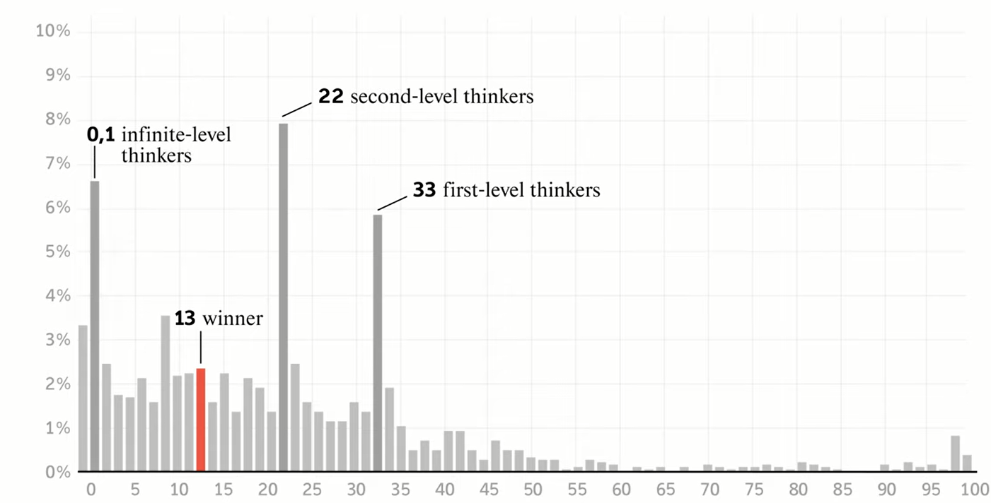

问题引入—猜数游戏、选美比赛
伦敦《金融时报》刊登过的一次竞赛广告：
凯恩斯(1936)在通论中提出的“选美比赛”：

Slide 3
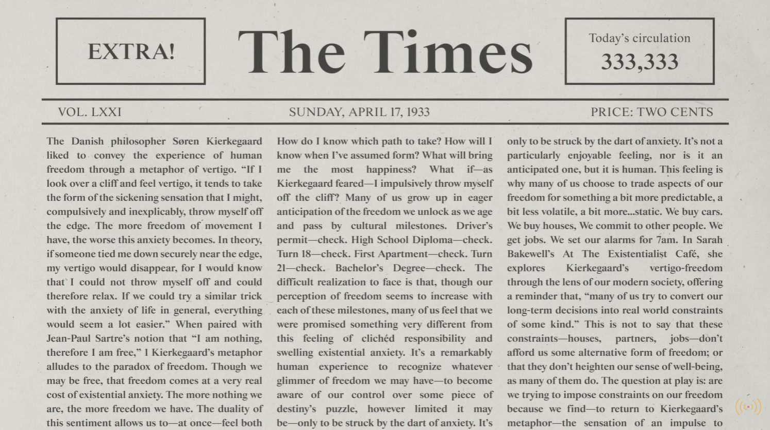
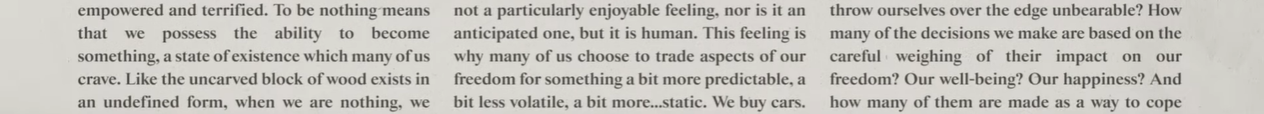



Slide 7
3

Slide 8
5
3

Slide 9
5
3
4

Slide 10
5
3
2
4

Slide 11
5
1
3
2
4

Slide 12
5
1
3
2
6
4

Slide 13






4

Slide 15
popular
2
choice

Slide 16
popular
entered to win prize
2
choice

Slide 17
popular
2
entered to win prize
choice

Slide 18

THE KEYNESIAN BEAUTY CONTEST

Slide 19

THE KEYNESIAN BEAUTY CONTEST

Slide 20
THE KEYNESIAN BEAUTY CONTEST

Slide 22
LEVEL 2
level 2
LEVEL 1
level 1
LEVEL 0
level 0

Slide 23
LEVEL 2
level 2
LEVEL 1
level 1
LEVEL 0
level 0
LEVEL 0

Slide 24

LEVEL 2
LEVEL 1
LEVEL 0
LEVEL 0

Slide 25
LEVEL 2
LEVEL 1
LEVEL 0
LEVEL 0

Slide 26
LEVEL 1
LEVEL 2
LEVEL 0

Slide 27







LEVEL 1
LEVEL 0
pick the faces you find prettiest

Slide 28
LEVEL 1
LEVEL 0
pick the faces you find prettiest

Slide 29
LEVEL 1

Slide 30






LEVEL 1
pick the faces everyone else finds prettiest

Slide 31

LEVEL 2
LEVEL 1
pick the faces everyone else finds prettiest

Slide 32
LEVEL 2
LEVEL 1
pick the faces everyone else finds prettiest

Slide 33
LEVEL 2
think about which faces

Slide 34
LEVEL 2
think about which faces
everyone else thinks everyone

Slide 35
LEVEL 4
LEVEL 3
LEVEL 5
LEVEL 2
think about which faces
everyone else thinks everyone
else will find prettiest

Slide 36
LEVEL 2
LEVEL 3
LEVEL 4
LEVEL 9
LEVEL 8
LEVEL 7
LEVEL 6
LEVEL 5
LEVEL 10
pick the faces everyone else finds prettiest

Slide 37
LEVEL 2
LEVEL 3
LEVEL 4
LEVEL 5
LEVEL 6
LEVEL 7
LEVEL 8
LEVEL 9
LEVEL 12
LEVEL 11
LEVEL 10

Slide 38
LEVEL 5
LEVEL 6
LEVEL 7
LEVEL 8
LEVEL 9
LEVEL 10
LEVEL 11
LEVEL 12

Slide 39
LEVEL 8
LEVEL 9
LEVEL 10
LEVEL 11
LEVEL 12

Slide 40
LEVEL 8
LEVEL 9
LEVEL 10
LEVEL 11
LEVEL 12

Slide 41
LEVEL 8
LEVEL 9
LEVEL 10
LEVEL 11
LEVEL 12

Slide 42
LEVEL 8
LEVEL 9
LEVEL 10
LEVEL 11
LEVEL 12

Slide 43
LEVEL 8
LEVEL 9
LEVEL 10
LEVEL 11
LEVEL 12

Slide 44
LEVEL 8
LEVEL 9
LEVEL 10
LEVEL 11
LEVEL 12

Slide 45
问题引入—猜数游戏、选美比赛
凯恩斯(1936)在通论中提出的“选美比赛”：
在零维度，玩家随机选择；
第一维度，玩家挑选他们认为心目中最好看的人；
第二维度，玩家挑选他们认为其他人心目中的最好看的人；
第三维度，玩家挑选他们认为其他人认为的其他人心目中的最好看的人；
......走向更高的维度。
在这两个例子中，我们学习到了预期的形成过程。
在这个过程中，对他人预期的预期是至关重要的。
对他人预期的预期其实是不确定性的来源，而不确定性下是不存在理性预期的。

Slide 46

目录 | CONTENT
1
最初的菲利普斯曲线
2
萨缪尔森—索洛曲线
3
货币学派对菲利普斯曲线的修正和理论发展
4
适应性预期理论和不确定性
5
本节课小结

Slide 47
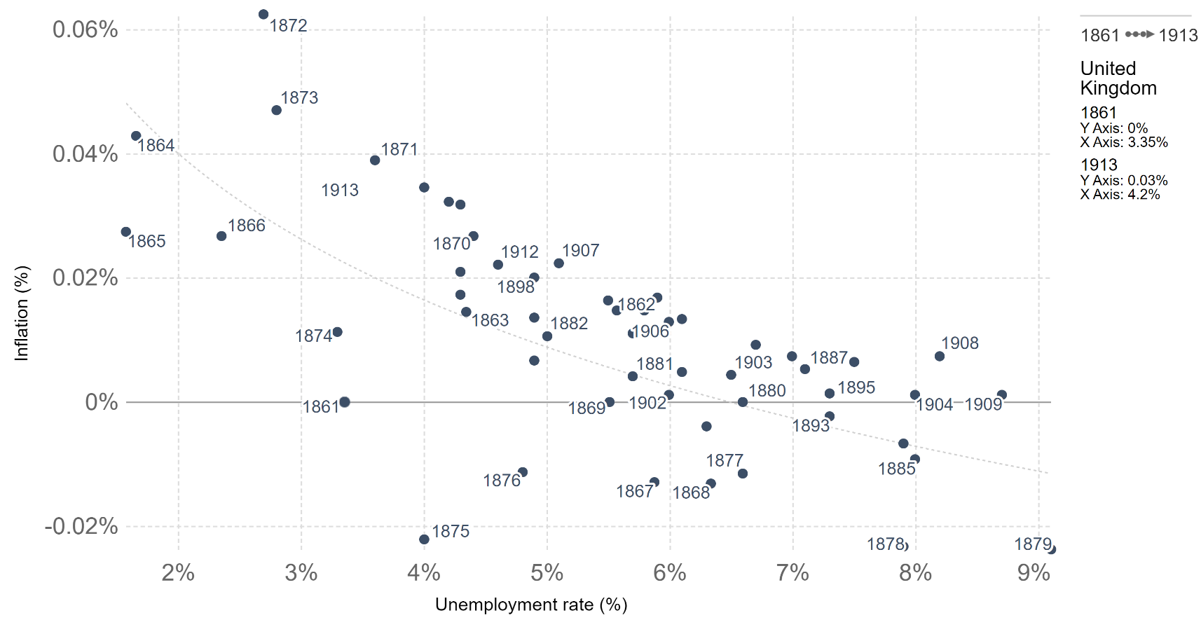
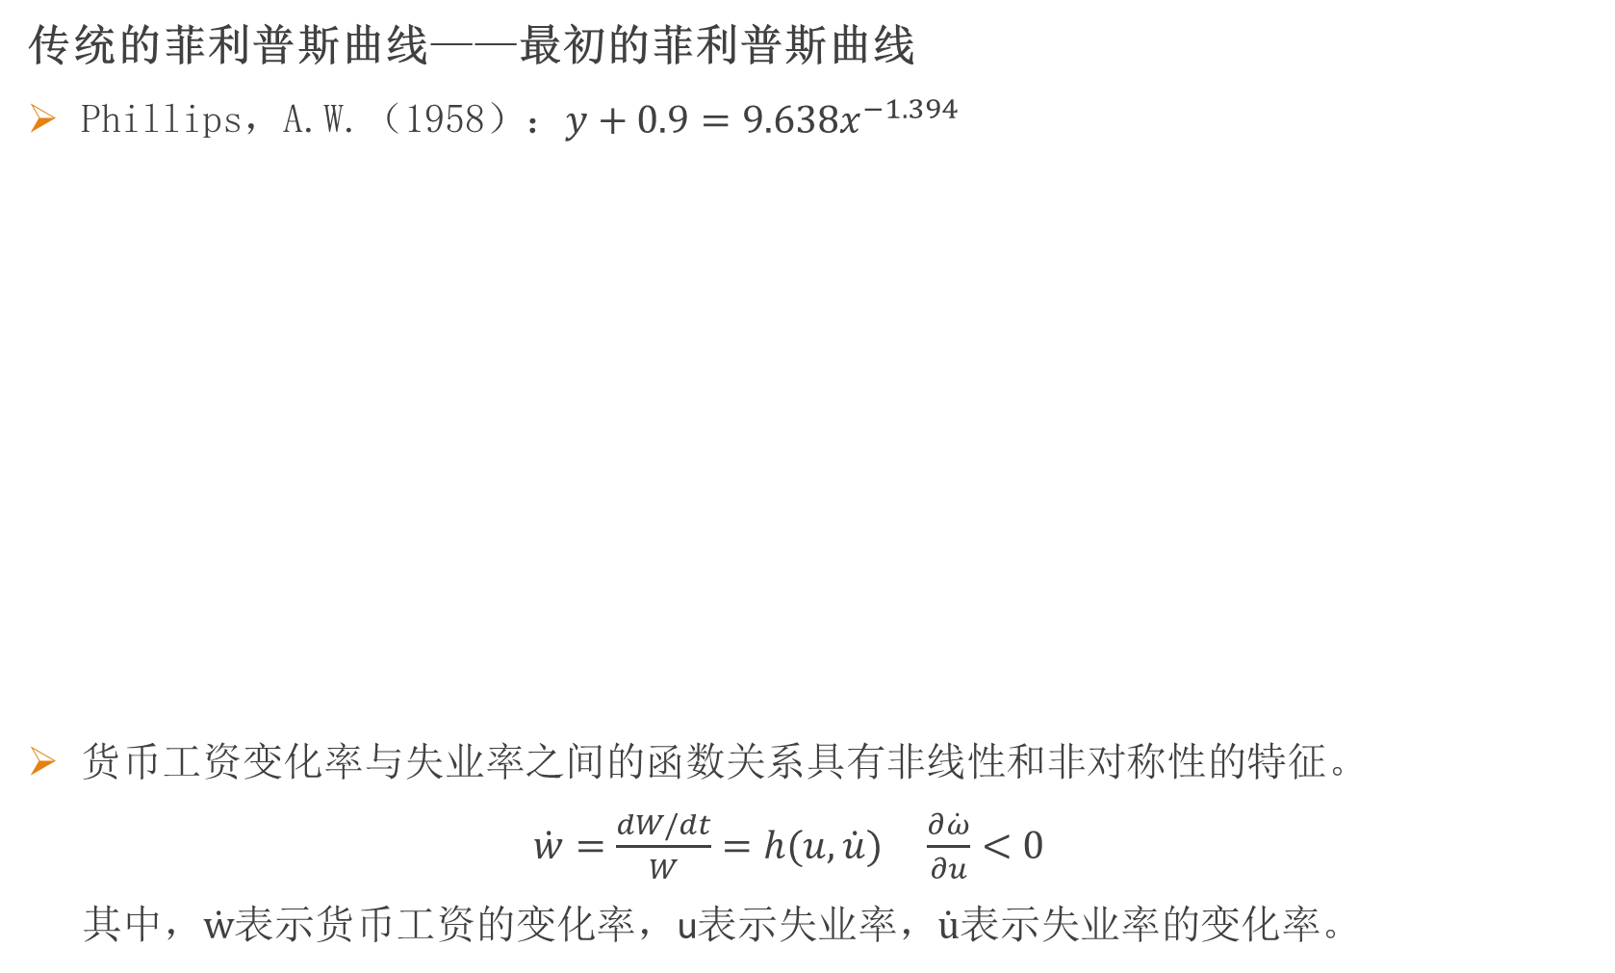
传统的菲利普斯曲线——最初的菲利普斯曲线
Phillips，A.W.（1958）：$y+0.9{=9.638x}^{−1.394}$
货币工资变化率与失业率之间的函数关系具有非线性和非对称性的特征。
$\dot{w}=\frac{dW/dt}{W}=h(u,\dot{u})$ $\frac{∂\dot{ω}}{∂u}<0$
其中，$\dot{w}$表示货币工资的变化率，u表示失业率，$\dot{u}$表示失业率的变化率。

Slide 48
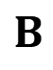

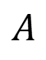
传统的菲利普斯曲线——最初的菲利普斯曲线
根据时间序列顺序连接各样本点而形成的散点图，货币工资变化率与失业率之间大致存在一个逆时针方向的圆环。
对于给定的失业率，在商业周期的繁荣阶段，货币工资的变化率高于平均值，如B点；而在商业周期的萧条阶段，货币工资的变化率低于平均值，如A点。
当失业率下降时，货币工资增长加快；当失业率上升时，货币工资下降缓慢。
当失业率上升时的货币工资变化率的下降速度要小于失业率下降时的货币工资变化率的上升速度。
$$\dot{w}$$
$$B$$
faster
slower
$$A$$
u

Slide 49
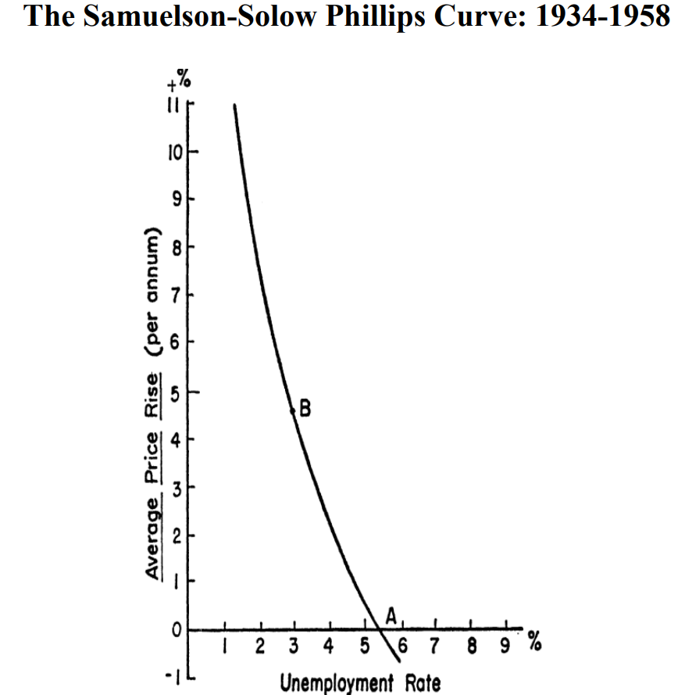
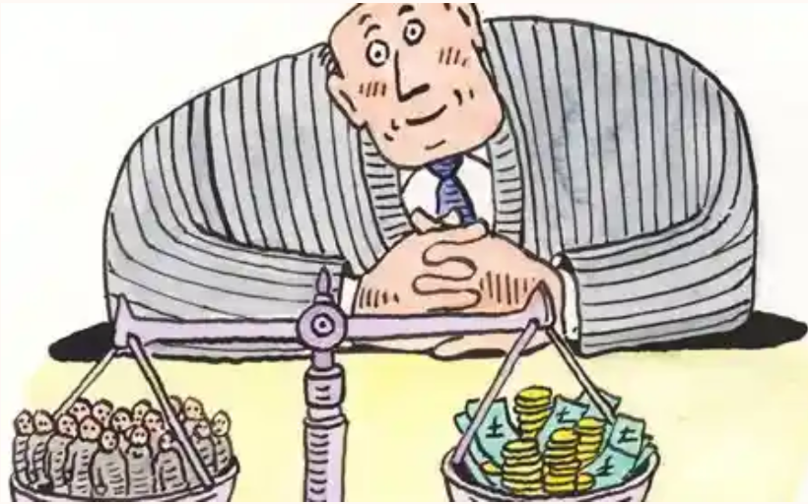
传统的菲利普斯曲线——萨缪尔森—索洛曲线
1960年，萨缪尔森和索洛在《达到和保持稳定的价格水平的问题：反通货膨胀政策的分析》一文中，对菲利普斯曲线进行了修正并把菲利普斯曲线作为一种政策工具提供给政策制定者。
他们把美国20世纪50年代以前的统计数据绘制成散点图，纵轴表示制造业平均每小时收入的变化率，横轴表示年平均的失业率。
当失业率大约5.5%时，价格保持稳定；当失业率为3%时，价格上涨约4.5%。↓2.5%—>↑4.5%。
5.5%

Slide 50
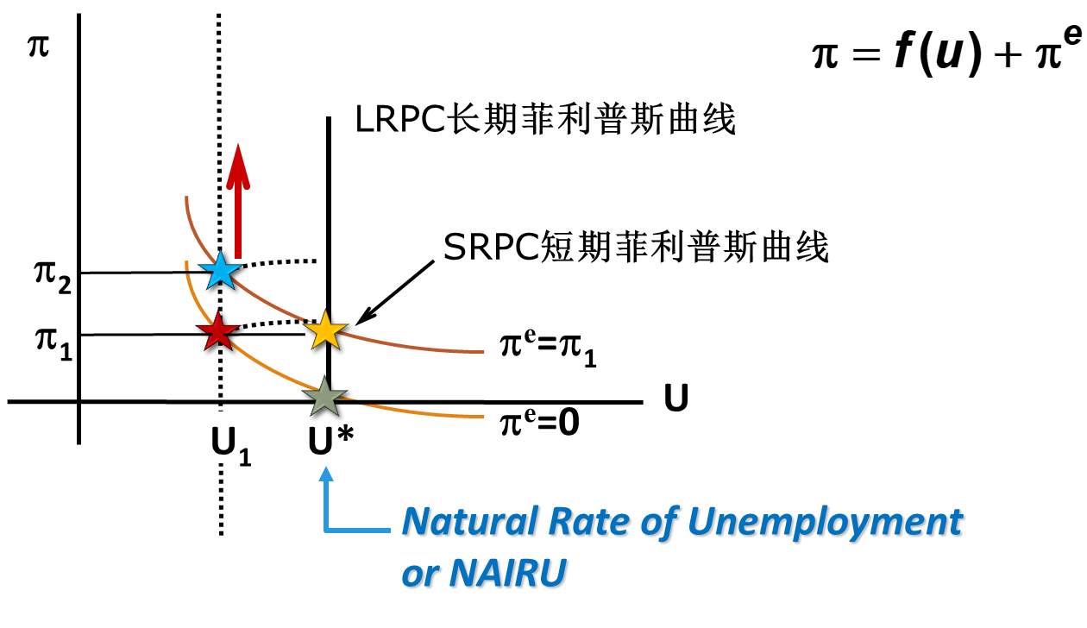
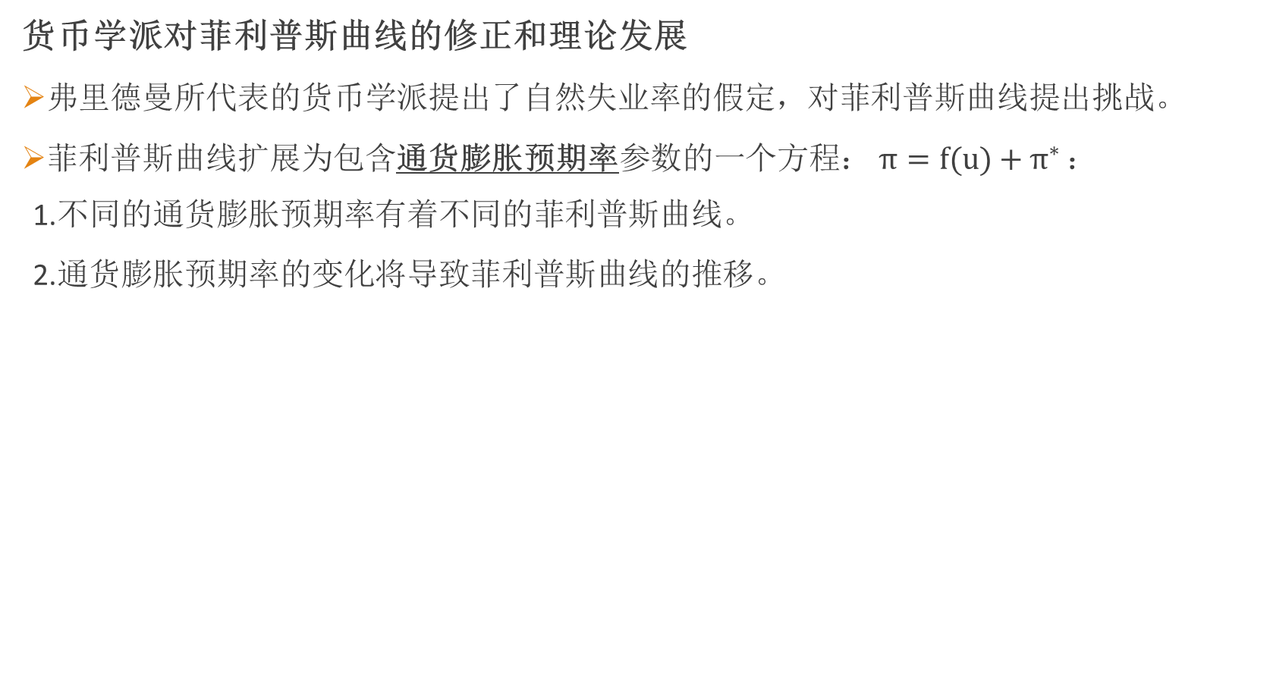
货币学派对菲利普斯曲线的修正和理论发展
弗里德曼所代表的货币学派提出了自然失业率的假定，对菲利普斯曲线提出挑战。
菲利普斯曲线扩展为包含通货膨胀预期率参数的一个方程：$π=f(u)+π^{∗}$ ：
1.不同的通货膨胀预期率有着不同的菲利普斯曲线。
2.通货膨胀预期率的变化将导致菲利普斯曲线的推移。

Slide 51
加速的通货膨胀理论（Accelerationist Phillips curve）示意图
π
LRPC长期菲利普斯曲线
π₂
SRPC短期菲利普斯曲线
π₁
π^{e}=π₁
U
U₁
π^{e}=0
U*
Natural Rate of Unemployment
or NAIRU
政府只有持续采取扩张性政策，才能使失业率降低于自然失业率，不过，必须付出通货膨胀率加速上升的代价。由此，货币学派的观点被叫做“加速的通货膨胀理论”。

Slide 52
加速的通货膨胀理论的实际例子
扩张性的货币政策（降低利率）
刺激投资和消费支出
名义收入上升，产量和就业增加
货币需求增大
失业率下降
产品价格比工资更快地做出反应
通胀预期形成并持续
工人要求提高名义工资
政府持续增加货币供给量
第一阶段
第二阶段
第三阶段
预期和通循环

Slide 53
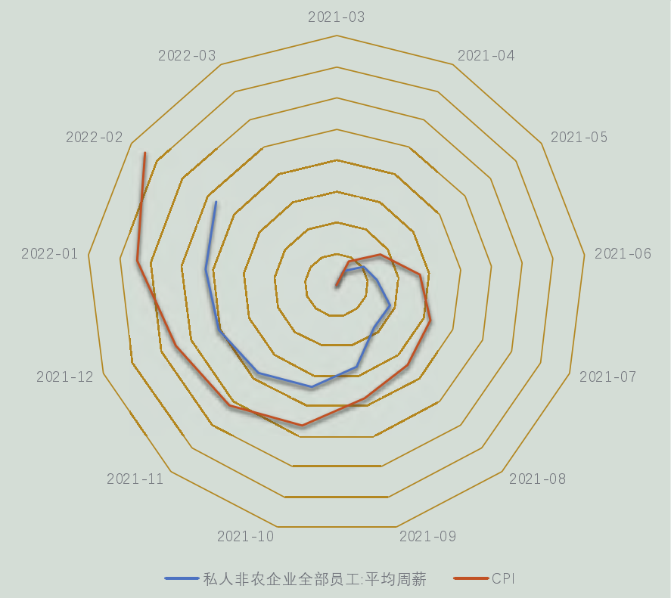
加速的通货膨胀理论的实际例子
最终：假如政府适应性的不断增加货币供给量，低于自然失业率的失业率可以保持下去，但通货膨胀将加速不断增长。或迟或早，政府被迫停止增加货币供给量，于是，失业增长，回到自然失业率水平。
企业提高销售价格
实际通胀上升
通胀预期形成
工人要求提高工资
企业成本上升
预期和通胀循环

Slide 54
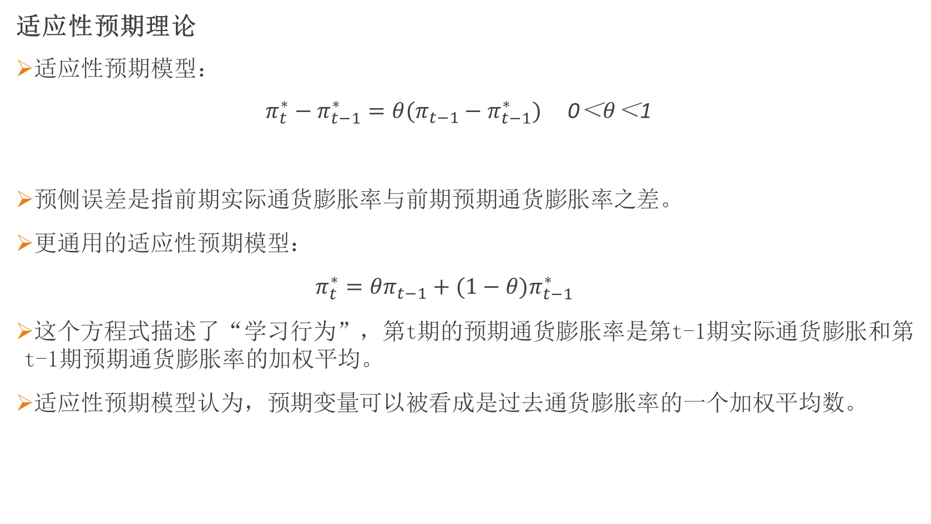
适应性预期理论
适应性预期模型：
$π_{t}^{∗}−π_{t−1}^{∗}=θ(π_{t−1}−π_{t−1}^{∗})$ 0＜$θ$＜1
预侧误差是指前期实际通货膨胀率与前期预期通货膨胀率之差。
更通用的适应性预期模型：
$π_{t}^{∗}=θπ_{t−1}+(1−θ)π_{t−1}^{∗}$
这个方程式描述了“学习行为”，第t期的预期通货膨胀率是第t-1期实际通货膨胀和第t-1期预期通货膨胀率的加权平均。
适应性预期模型认为，预期变量可以被看成是过去通货膨胀率的一个加权平均数。
预期通货膨胀率的变化
预测误差

Slide 55
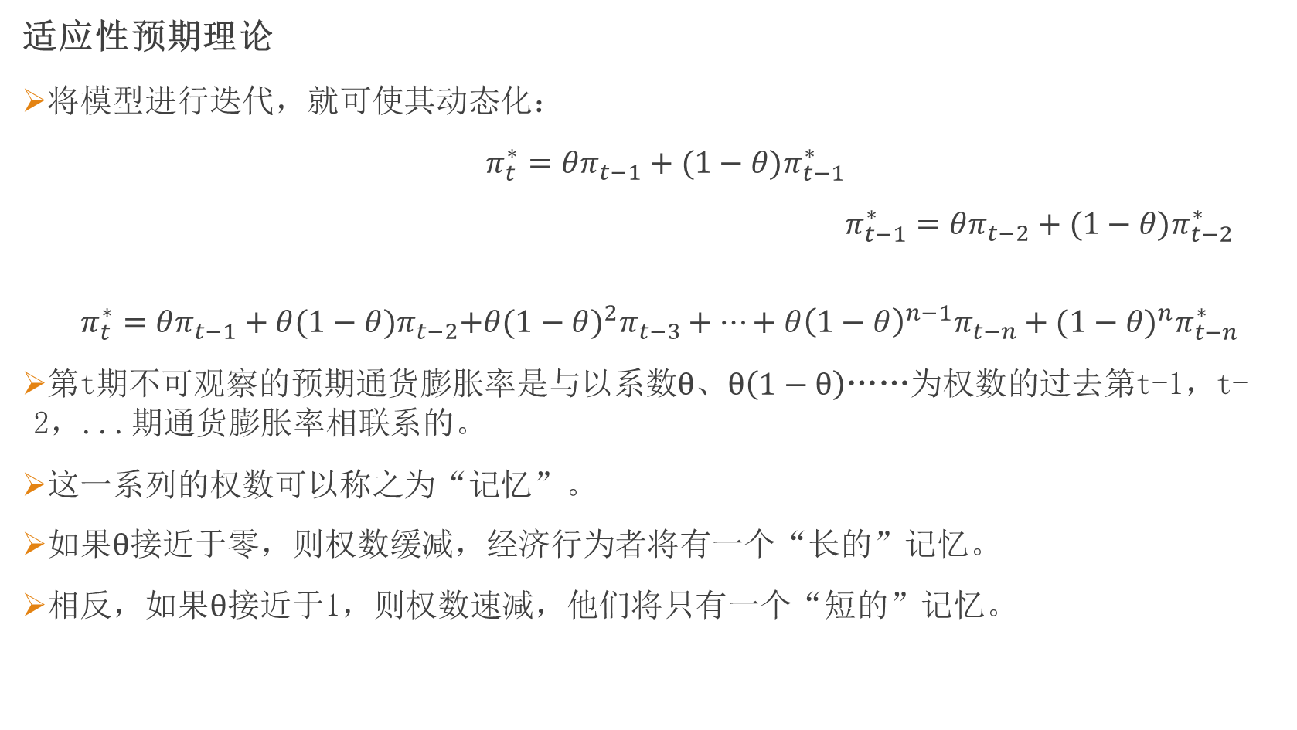
适应性预期理论
将模型进行迭代，就可使其动态化：
$π_{t}^{∗}=θπ_{t−1}+(1−θ)π_{t−1}^{∗}$
$π_{t−1}^{∗}=θπ_{t−2}+(1−θ)π_{t−2}^{∗}$
$$π_{t}^{∗}=θπ_{t−1}+θ{(1−θ)π}_{t−2}+θ{{(1−θ)}^{2}π}_{t−3}+…+θ{{\left(1−θ\right)}^{n−1}π}_{t−n}+{(1−θ)}^{n}π_{t−n}^{∗}$$
第t期不可观察的预期通货膨胀率是与以系数$θ$、$θ（1−θ）$……为权数的过去第t-1，t-2，...期通货膨胀率相联系的。
这一系列的权数可以称之为“记忆”。
如果$θ$接近于零，则权数缓减，经济行为者将有一个“长的”记忆。
相反，如果$θ$接近于1，则权数速减，他们将只有一个“短的”记忆。

Slide 56
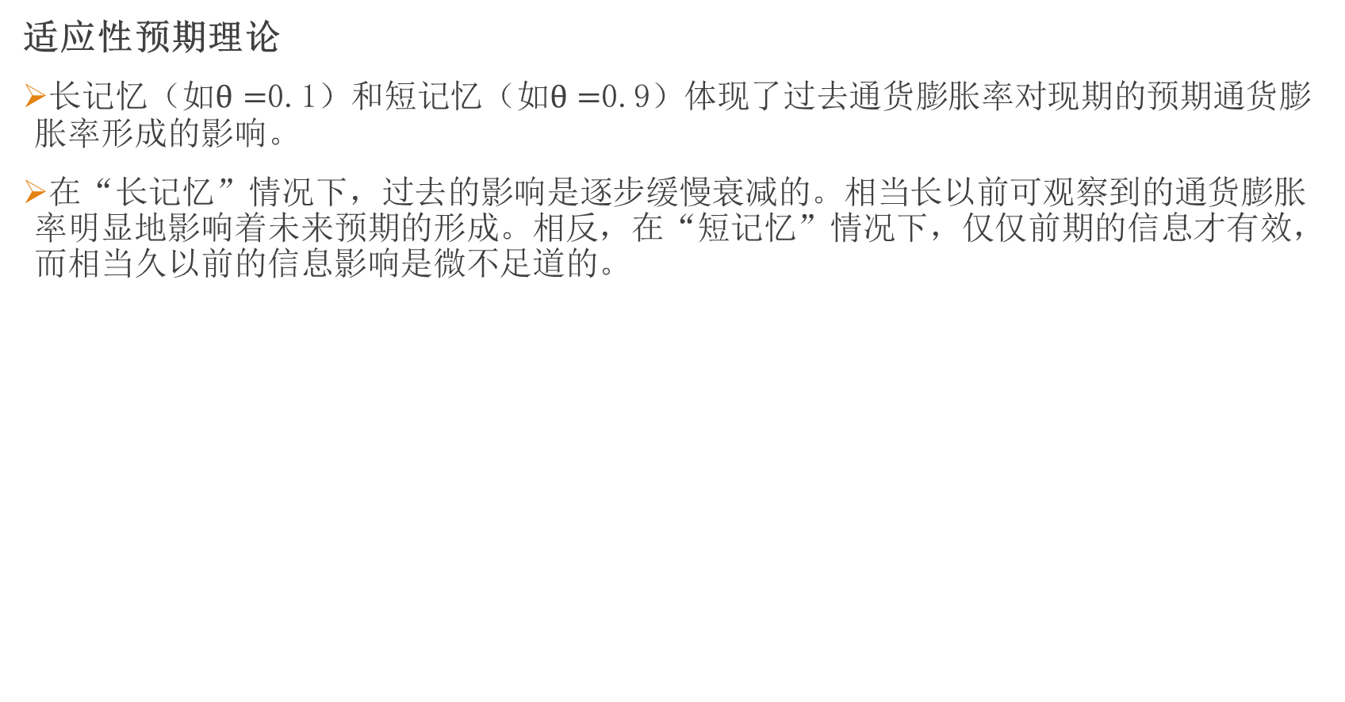
适应性预期理论
长记忆（如$θ=$0.1）和短记忆（$如θ=$0.9）体现了过去通货膨胀率对现期的预期通货膨胀率形成的影响。
在“长记忆”情况下，过去的影响是逐步缓慢衰减的。相当长以前可观察到的通货膨胀率明显地影响着未来预期的形成。相反，在“短记忆”情况下，仅仅前期的信息才有效，而相当久以前的信息影响是微不足道的。

Slide 57
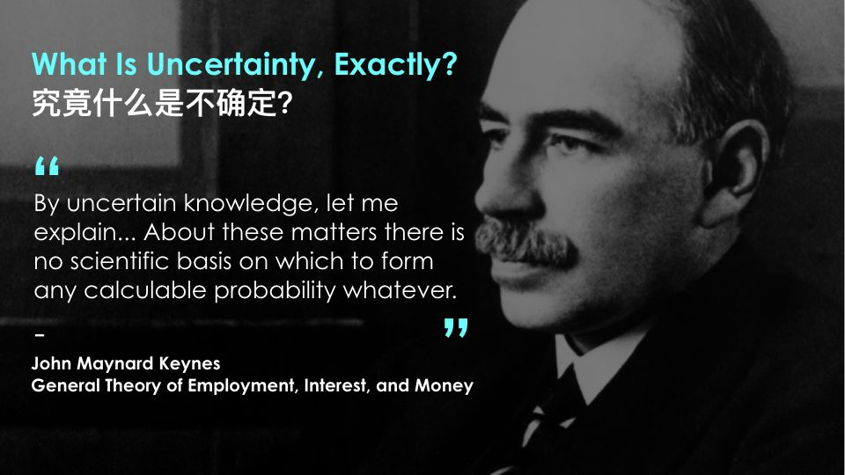
凯恩斯主义的不确定性
由于未来与过去有显著不同，就未来价格的可能性而言，过去价格的信息“根本无法提供科学依据，借以形成任何可计算的概率”。
凯恩斯的《概率论》（1921）：不确定性；《通论》的第12章：预期和不确定性。
“动物精神是一种自发的行动冲动，而不是量化收益的加权平均数乘以数量概率的结果。”

Slide 58


凯恩斯主义的不确定性
Frank Knight（1921）提出了可衡量的风险（risk）和不可衡量的不确定性（uncertainty）之间的划分。
后凯恩斯主义主张非遍历性（non-ergodicity）是经济系统特有的，也被用来支持凯恩斯主义的不确定性。
遍历过程表明，随着时间的推移，经济过程会遵循理性代理人所能发现的平均水平，从而暗示了理性预期的可能性。因此，非遍历性成为了攻击理性预期假设的利器。Davidson（1982/83，1991，1994，1996）

Slide 59
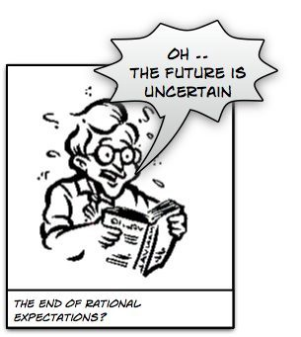
凯恩斯主义的不确定性
凯恩斯提出了不确定性的一个来源：对“平均评价”的估计带来的不确定性（选美比赛）。
这种不确定性是人类决策交互作用内生地产生的社会不确定性，可以称之为“凯恩斯不确定性”。其导致了群体动态的突然和不可预测的变化，这激发了若干领域的大量文献。
Thomas Sargent承认，动态复杂性意味着有限理性。
人们关注他们当前的环境，并且容易受到周围人的观点的影响。人类没有形成理性预期的能力，而是试图从最近的，从最具戏剧性的事件或现象，做出预期。
（后）凯恩斯主义的不确定性与理性预期假说完全不相容。
新凯恩斯学派的观点，虽然强调了粘性价格和工资的重要性，
但也利用了理性预期。
（后）凯恩斯主义认为，根本的不确定性暗示了长期失业的可能性。

Slide 60
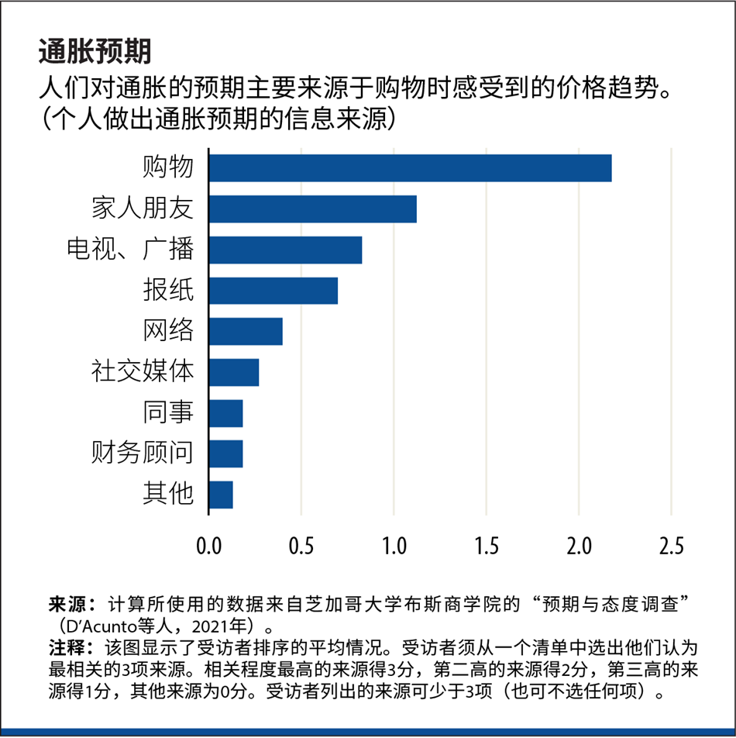
什么因素影响家庭的通胀预期？
询问受访者在评估通胀水平时，他们认为最重要的信息来源有哪些（D'Acunto等人，2021年）。
另一个影响家庭通胀预期的因素：信息的传递。越复杂的政策越难解释，因此它们也不太可能影响通胀预期。比较预先宣布的未来消费税上调和前瞻性指引对通胀预期的影响。

Slide 61
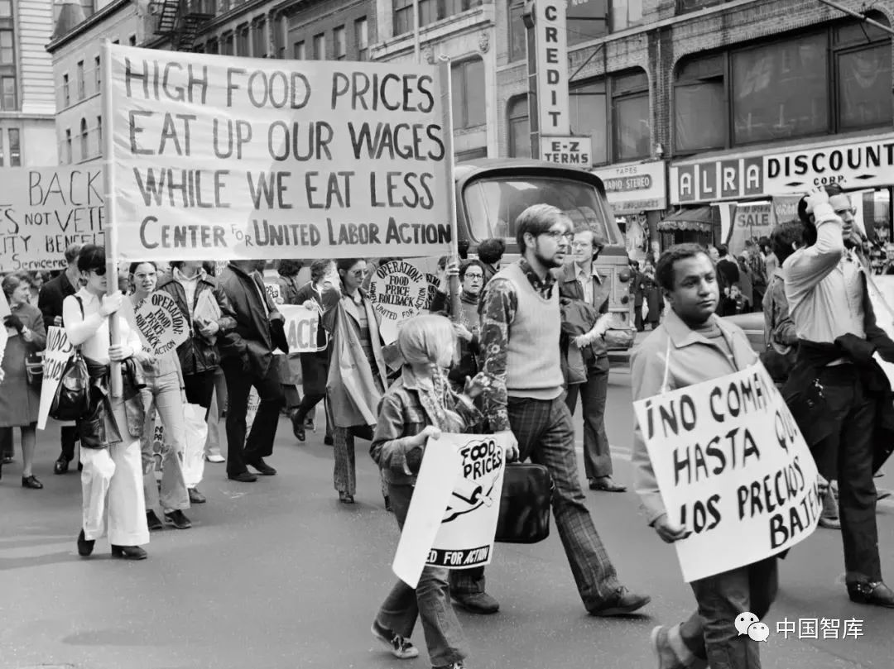
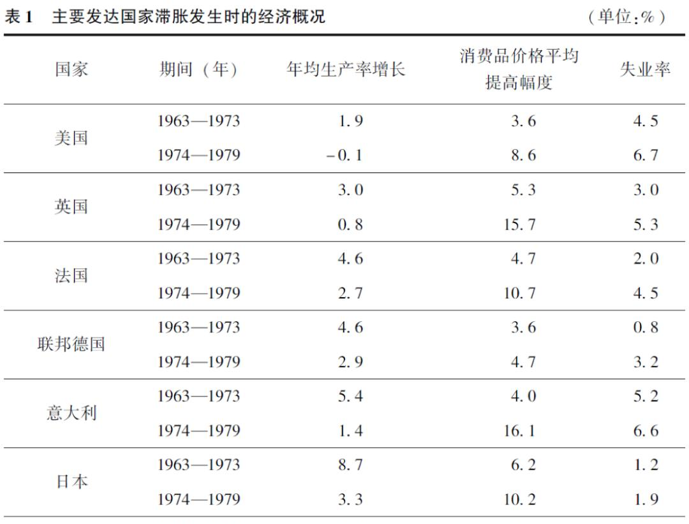
本节课总结
上实际70年代的“大滞涨”。
弗里德曼认为之所以菲利普斯曲线不再有效，是因为人们在应用这一工具时忽略了预期因素的影响。对于工人来说，重要的并不是名义工资，而是实际工资。
如果将预期因素考虑进去，那么通胀和失业之间的关系，也就是菲利普斯曲线，就不会是一条曲线，而会是一簇曲线。在这簇曲线中，每一条曲线都对应着一个特定的预期通胀水平。

Slide 62
小结
弗里德曼认为，在短期内，货币的扩张是可以在一定程度上增加就业的，因为人们的预期还赶不上通胀的变动。
但是在长期，人们的预期通胀和真实通胀一致后，货币扩张带来的就业增加效应就会消失。
适应性预期的核心假设是：一个固定不变的自回归过程可以完全捕捉所有时期的通胀预期形成机制。
课后思考：适应性预期理论的局限是什么 ？
当政府为发展经济而制造通货膨胀时，如果家庭了解这个经济规律，知道政府想让其产生错觉的意图，就会为防备物价上涨而减少消费。
即使在短期内，人们对未来通胀率的预期形成机制也不可能一成不变，政策的变化一定会反映在预期形成机制中。
经济规律A
政府政策
经济规律B
经济个体的行动

Slide 63
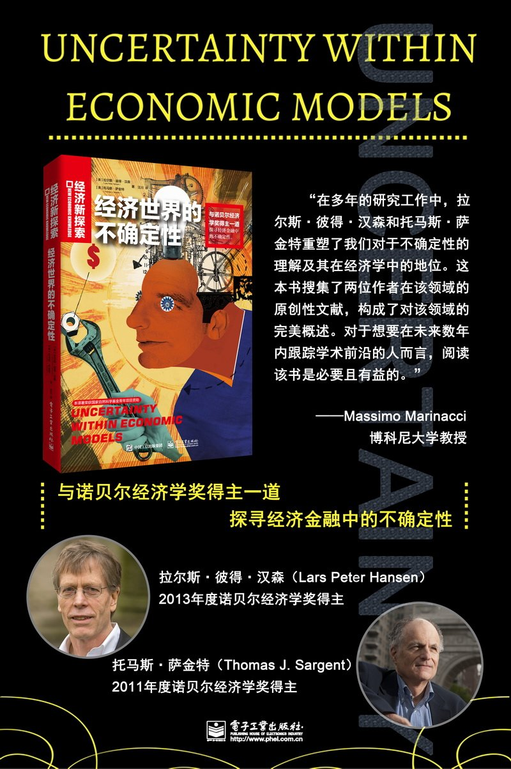
课后阅读
《经济世界的不确定性》：研究了经济决策者在不确定性下的行为及其动态模型，从而扩展了理性预期模型。
拉尔斯·彼得·汉森（Lars Peter Hansen），芝加哥大学教授。由于其对“资产定价理论的杰出贡献”而被授予2013年度诺贝尔经济学奖。
托马斯·萨金特（Thomas J. Sargent），纽约大学经济学教授。由于其对“宏观经济学中因果分析的实证研究”而被授予2011年度诺贝尔经济学奖。
伯南克等人的《通货膨胀目标制：国际经验》：对实行通货膨胀目标制的不同国家的经验作了细致入微的分析对货币政策的决策和执行的经验做了系统的总结。

Slide 64
通货膨胀的概念
保罗·萨缪尔森认为：“通货膨胀的意思是：物品和生产要素的价格普遍上升的时期——面包、汽车、理发的价格上升；工资、租金等等也上升。”
莱德勒和帕金（货币主义的代表人物，在美国主要有弗里德曼、哈伯格、布伦纳和安德森等人，在英国有莱德勒和帕金等人）认为：“通货膨胀是一个价格持续上升的过程，也等于说，是一个货币价值持续贬值的过程。”
弗利德里奇·哈耶克认为：“通货膨胀一词的原因和真意是指货币数量的过度增长，这种增长合乎规律地导致物价上涨。”
琼·罗宾逊（英国著名女经济学家，新剑桥学派的代表人物）认为：“通货膨胀是由于对同样经济活动的工资报酬率的日益增长而引起的物价上升变动。”
通货膨胀是指在纸币流通条件下由于货币供给过多而引起货币贬值、物价持续、全面上涨的货币现象。

Slide 65
通货膨胀的概念
通货膨胀一般要通过物价上涨表现出来，但并不是所有的物价上涨都是通货膨胀。首先，通货膨胀是指一般物价水平的上涨，而非个别商品和劳务价格的上涨。因此，通货膨胀中的货币贬值只能与一般物价水平相联系。
其次，通货膨胀是指一般物价水平的持续上涨，暂时性、季节性或者偶然性的价格上涨，不能看作通货膨胀。通货膨胀的价格变动是一个连续的过程，在这个过程中，物价具有上涨的基本倾向，并持续一定的时间。特定原因或者供求关系本身引发的短暂价格上涨不能说明出现了通货膨胀。
货币主义学派对通货膨胀的解释（AS-AD模型）
在经济分析过程中，人们根据不同的标准，对通货膨胀进行了分类，大体有如下四种划分方法。

Slide 66
通货膨胀的分类
按照是否遵循市场机制，可以将通货膨胀划分为公开型通货膨胀（open inflation; evident inflation）和隐蔽性通货膨（hidden inflation）。在公开型通货膨胀下，货币贬值所导致的物价水平的上涨，服从市场机制下的价值规律，完全通过物价指数的上涨表现出来；而在隐蔽型通货膨胀下，由于政府对于一般物价水平和工资实行严格管制，并对某些生活必需品实行津贴和配给措施，以保持物价稳定，故而原本应有的物价水平上涨不再反映在公开的物价指数上，而是通过抢购惜售、有价无货、排队购买、黑市猖獗以及以物易物等价格扭曲现象表现出来。
按照价格上涨程度区分通货膨胀，一般而言，年物价上涨率不超过2%—3%的通货膨胀，可视为爬行通货膨胀（creeping inflation）。美国经济学家菲利普·卡甘在他关于通货膨胀的权威研究中，把物价水平以每月超过50％的速度大幅度持续上涨定义为恶性通货膨胀。介于爬行通货膨胀和恶性通货膨胀两者之间的通货膨胀称之为温和通货膨胀（moderate inflation），其一般物价水平年均上涨率通常在3％以上但未达到两位数。

Slide 67
通货膨胀的分类
根据土耳其统计局当地时间3月4日公布的数据，土耳其今年2月消费者价格指数（CPI）较去年同期上涨67.07%。
近年来土耳其通胀居高不下，2022年通胀水平一度超过85%，达到24年来最高。为抑制通胀，2023年6月开始，土耳其央行连续8次加息，将基准利率从8.5%一路上调至45%。2024年2月22日，土耳其中央银行宣布，土货币政策委员会决定将基准利率维持在45%不变。
工资追赶物价：土耳其劳工部长Vedat Isikhan表示，2024年土耳其月最低工资将设定为17002里拉(约合578.31美元)。这也预示着，土耳其月最低工资标准在短短一年的时间里就将翻番——较2023年1月时设定的水平增加了100%，较2023年中的调整水平也进一步提高了49%。
Isikhan表示，“我们很高兴能再次履行我们的承诺，防止我们的工人被通货膨胀压垮。在(土耳其)8600万人口中，约有三分之一的人挣的是最低工资，而其他薪资的涨幅也由基础薪资决定。”

Slide 68
通货膨胀的分类
按照是否存在预期分类，可将通货膨胀分为预期通货膨胀和非预期通货膨胀。前者是指民众对于通货膨胀中物价上涨的程度存在理性的预期。预期通货膨胀具有自我维持的特点，又称为惯性的通货膨胀。将通货膨胀分为预期和非预期的意义在于，只有非预期的通货膨胀才具有真实效应，也就是说，非预期通货膨胀才可以影响就业和产出。
按照形成原因不同分类，需求拉上式通货膨胀被认为是总需求过度的结果，而成本推动式通货膨胀则被认为是总供给函数移动的结果。成本推动型的通货膨胀（cost-push inflation）主要是从供给和成本方面分析通货膨胀形成的原因。成本推动型的通货膨胀又可分为工资推动引起的通货膨胀和利润推动引起的通货膨胀。
工资推动型通货膨胀是由于工资提高使生产成本增加而导致物价上涨。“工资—价格螺旋” （wage-price spiral）。
利润推动型的通货膨胀是由于生产投入品或要素的价格因市场垄断力量的存在而提高，从而导致物价上涨。

Slide 69
通货膨胀的分类
需求拉上型的通货膨胀（demand-pull inflation），通常是指经济运行中总需求过度增加，超过了既定价格水平下商品和劳务等方面的供给，从而引起货币贬值，物价总水平上涨。
结构型的通货膨胀（structural inflation）把通货膨胀的起因归结为经济结构本身所具有的特点。现代社会的经济结构不容易将生产要素从生产率低的部门转移到生产率高的部门，从渐趋衰落的部门转移到开放部门。但是，生产率提高慢的部门、正在逐渐趋衰的部门以及非开放部门在工资和价格问题上都要求向生产率提高快的部门、正在迅速发展的部门以及开放部门“看齐”，结果使得全社会的工资增长速度超过生产率增长速度，导致一般物价水平的上涨，从而形成所谓结构型的通货膨胀。
输入型通货膨胀的主要着眼点有两个：一是剖析进口品价格的提高、费用的提高对国内物价水平的影响。对一个主要依赖对外贸易的经济来说，这样的影响往往具有决定意义；二是剖析通货膨胀通过汇率机制的国际传递。这方面的分析涉及不同的汇率制度——固定汇率制和浮动汇率制，是国际金融理论的重要内容。

Slide 70
通货膨胀的测定及指标体系
Laspeyres index：拉氏指数，基期加权综合指数。1864年学者Laspeyres提出的一种指数计算方法。其特点是，它用个别商品名义支出的基期比重作为权数。
Paasche index：帕氏指数，1874年学者Paasche提出的一种指数计算方法。该方法在计算价格综合指数时，把作为权数的销售量固定在报告期。
帕舍指数将期末购买的商品篮子作为参考点，相对于拉斯派雷斯指数，它注意到了需求方面结构性的变化，正确地把握住了期末支出的结构。但是，它夸大了基期的整个支出，因而低估了价格总水平的上升。
拉氏指数以基期销售量为权数，可以消除销售量变动对价格指数的影响，从而使不同时期的指数具有可比性。帕氏指数因以报告期销售量为权数，不能消除权数变动对价格指数的影响，因而不同时期的指数缺乏可比性。

Slide 71
通货膨胀的测定及指标体系
加权综合指数的编制原理
第一步：将不能直接加总的复杂现象总体，通过同度量因素的引入，使之过渡到可以相加的价值总量形式。即：引入“同度量因素”。
第二步：将所加入的同度量因素固定在同一时期的水平上。即：固定“同度量因素”的时期加权综合指数的计算公式中，必须令同度量因素固定在同一时期的水平上，只有指数化因素是变动的，这样，对比得出的总指数才是指数化因素综合变动的结果。
同度量因素：编制综合指数时所加入的、使不能直接加总的现象过渡到可以加总的那个媒介因素。
同度量因素也就是权数。所以，同度量因素有以下两个作用
同度量作用；
权数作用。

Slide 72
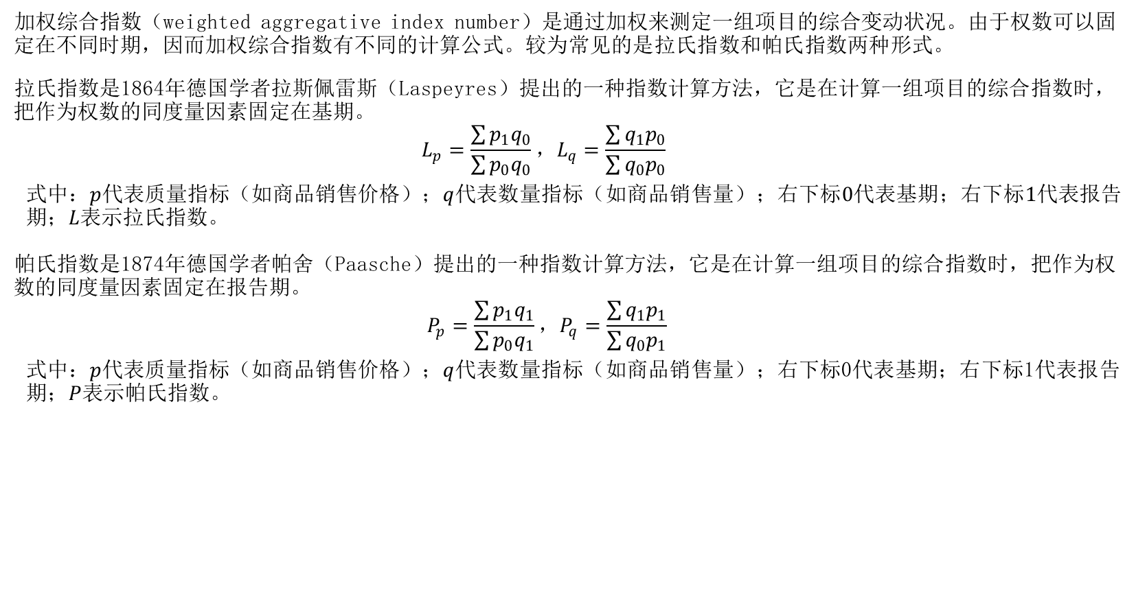
加权综合指数（weighted aggregative index number）是通过加权来测定一组项目的综合变动状况。由于权数可以固定在不同时期，因而加权综合指数有不同的计算公式。较为常见的是拉氏指数和帕氏指数两种形式。
拉氏指数是1864年德国学者拉斯佩雷斯（Laspeyres）提出的一种指数计算方法，它是在计算一组项目的综合指数时，把作为权数的同度量因素固定在基期。
$$L_{p}=\frac{\sum{p_{1}q_{0}}}{\sum{p_{0}q_{0}}}，L_{q}=\frac{\sum{q_{1}p_{0}}}{\sum{q_{0}p_{0}}}$$
式中：$p$代表质量指标（如商品销售价格）；$q$代表数量指标（如商品销售量）；右下标$0$代表基期；右下标$1$代表报告期；$L$表示拉氏指数。
帕氏指数是1874年德国学者帕舍（Paasche）提出的一种指数计算方法，它是在计算一组项目的综合指数时，把作为权数的同度量因素固定在报告期。
$$P_{p}=\frac{\sum{p_{1}q_{1}}}{\sum{p_{0}q_{1}}}，P_{q}=\frac{\sum{q_{1}p_{1}}}{\sum{q_{0}p_{1}}}$$
式中：$p$代表质量指标（如商品销售价格）；$q$代表数量指标（如商品销售量）；右下标0代表基期；右下标1代表报告期；$P$表示帕氏指数。

Slide 73
通货膨胀的测定及指标体系
作业：设某粮油零售市场2001年和2002年三种商品的零售价格和销售量资料如下表。试分别以基期和报告期销售量和零售价格为权数，计算三种商品的价格综合指数和销售量综合指数。
某粮油零售市场三种商品的价格和销售量
商品 名称 | 计量 单位 | 销售量 |  | 单价(元)
 |  | 2001 | 2002 | 2001 | 2002
粳 米 | t | 120 | 150 | 2600 | 3000
标准粉 | t | 150 | 200 | 2300 | 2100
花生油 | kg | 1500 | 1600 | 9.8 | 10.5

Slide 74
通货膨胀对收入和财富分配的效应
在通货膨胀时期，人们的名义货币收入与实际货币收入之间会产生差距，只有剔除物价的影响，才能看出人们实际收入的变化。当人们忽视货币实际购买力的变化，而仅仅满足于货币名义价值（如名义收入）时，通常称之为“货币幻觉” （money illusion）。
由于社会各阶层收入来源极不相同，因此，在物价总水平上涨时，有些人的收入水平会下降，有些人的收入水平却反而会提高。这种由物价上涨造成的收入再分配，就是通货膨胀的收入分配效应（distributional effect of income）。
面值固定的金融资产，其价值随着物价上涨而下跌，各种变动收益证券和实物资产则随着通货膨胀而增大其价值。同时，个人所持有的各种金融资产分别是社会其他部门的负债，比如通货是未附利息的政府负债，各种存款是金融机构的负债，国库券和公债是附有利息的政府债务，商业票据和公司债是企业的债务等等。因此，通货膨胀的财富再分配效应是通过改变金融资产的实际价值和债务人的债务负担实现的。

Slide 75
通货膨胀对产出和就业的影响
通货膨胀对产出增长究竞会产生什么样的影响，这是一个重大而有争议的问题：对此，西方经济学界大致形成了三类观点——促进论、促退论和中性论。
通货膨胀对就业的影响主要是由菲利普斯曲线来解释的。菲利普斯曲线的发展过程大致可以分为三个阶段：首先，原始的菲利普斯曲线。英国经济学家、伦敦经济学院教授菲利普斯，在1958年，利用1861—1913年的资料，研究了英国的货币工资变动率与失业率两者的关系，发现这两者存在着非线性的负相关关系。
其次，萨谬尔森和索洛对菲利普斯曲线的修正。上述这种货币工资上涨率与失业率的替代关系，后来被萨缪尔森和索洛进一步修正为通货膨胀率与失业率之间的替换关系(Trade-off between Unemployment and Inflation)。
最后，短期和长期的菲利普斯曲线。弗里德曼和费尔普斯认为不同的通货膨胀预期率对应着不同的菲利普斯曲线。短期中，由于通货膨胀预期不变，菲利普斯曲线所描述的关系是存在的；但在长期中由于较高的通货膨胀率会导致较高的通货膨胀预期率，这将使得菲利普斯曲线不断上移，因而不可能形成长期的失业与通货膨胀的相互替代。

Slide 76
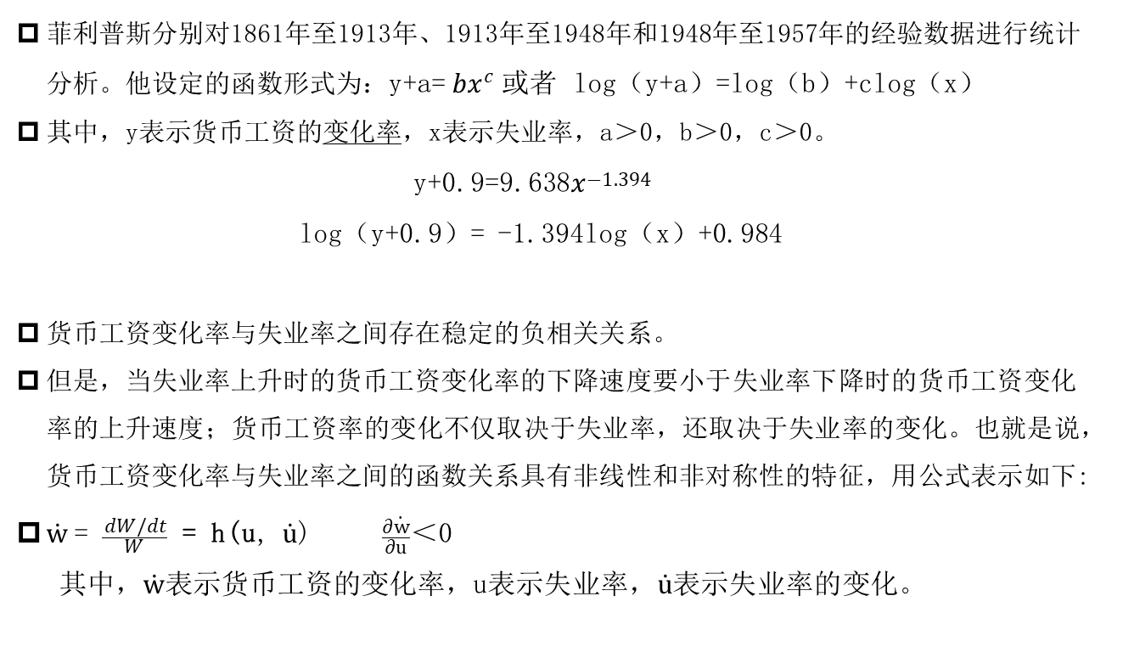
菲利普斯曲线
菲利普斯分别对1861年至1913年、1913年至1948年和1948年至1957年的经验数据进行统计分析。他设定的函数形式为：y+a=${bx}^{c}$或者 log（y+a）=log（b）+clog（x）
其中，y表示货币工资的变化率，x表示失业率，a＞0，b＞0，c＞0。
y+0.9=9.638$x^{−1.394}$
log（y+0.9）= -1.394log（x）+0.984
货币工资变化率与失业率之间存在稳定的负相关关系。
但是，当失业率上升时的货币工资变化率的下降速度要小于失业率下降时的货币工资变化率的上升速度；货币工资率的变化不仅取决于失业率，还取决于失业率的变化。也就是说，货币工资变化率与失业率之间的函数关系具有非线性和非对称性的特征，用公式表示如下:
$\dot{w}$= $\frac{ dW/dt}{W}$ = h(u, $\dot{u}$) $\frac{∂\dot{w}}{∂u}$＜0
其中，$\dot{w}$表示货币工资的变化率，u表示失业率，$\dot{u}$表示失业率的变化。

Slide 77
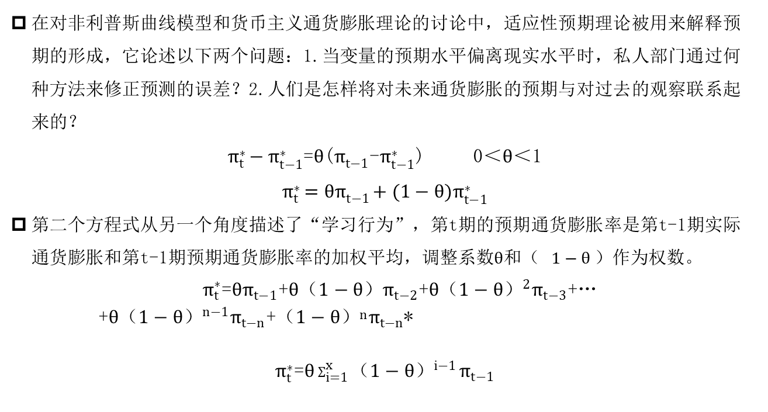
适应性预期
在对非利普斯曲线模型和货币主义通货膨胀理论的讨论中，适应性预期理论被用来解释预期的形成，它论述以下两个问题：1.当变量的预期水平偏离现实水平时，私人部门通过何种方法来修正预测的误差？2.人们是怎样将对未来通货膨胀的预期与对过去的观察联系起来的？
$π_{t}^{∗}−π_{t−1}^{∗}$=$θ$($π_{t−1}$-$π_{t−1}^{∗}$) 0＜$θ$＜1
$π_{t}^{∗}=θπ_{t−1}+(1−θ)π_{t−1}^{∗}$
第二个方程式从另一个角度描述了“学习行为”，第t期的预期通货膨胀率是第t-1期实际通货膨胀和第t-1期预期通货膨胀率的加权平均，调整系数$θ$和（ $1−θ$）作为权数。
$π_{t}^{∗}$=$θπ_{t−1}$+$θ{（1−θ）π}_{t−2}$+$θ{{（1−θ）}^{2}π}_{t−3}$+…
+$θ{{（1−θ）}^{n−1}π}_{t−n}$+${{（1−θ）}^{n}π}_{t−n}$*
$π_{t}^{∗}$=$θ\sum_{i=1}^{x}{{（1−θ）}^{i−1}}π_{t−1}$

Slide 78
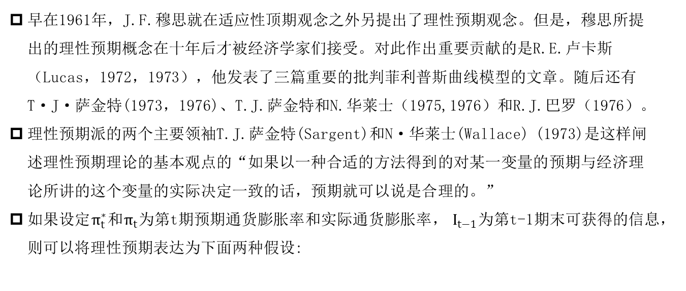
理性预期
早在1961年，J.F.穆思就在适应性顶期观念之外另提出了理性预期观念。但是，穆思所提出的理性预期概念在十年后才被经济学家们接受。对此作出重要贡献的是R.E.卢卡斯（Lucas，1972，1973），他发表了三篇重要的批判菲利普斯曲线模型的文章。随后还有T·J·萨金特(1973，1976)、T.J.萨金特和N.华莱士（1975,1976）和R.J.巴罗（1976）。
理性预期派的两个主要领袖T.J.萨金特(Sargent)和N·华莱士(Wallace) (1973)是这样闸述理性预期理论的基本观点的“如果以一种合适的方法得到的对某一变量的预期与经济理论所讲的这个变量的实际决定一致的话，预期就可以说是合理的。”
如果设定$π_{t}^{∗}$和$π_{t}$为第t期预期通货膨胀率和实际通货膨胀率，$I_{t−1}$为第t-1期末可获得的信息，则可以将理性预期表达为下面两种假设:

Slide 79
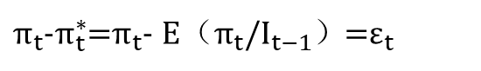
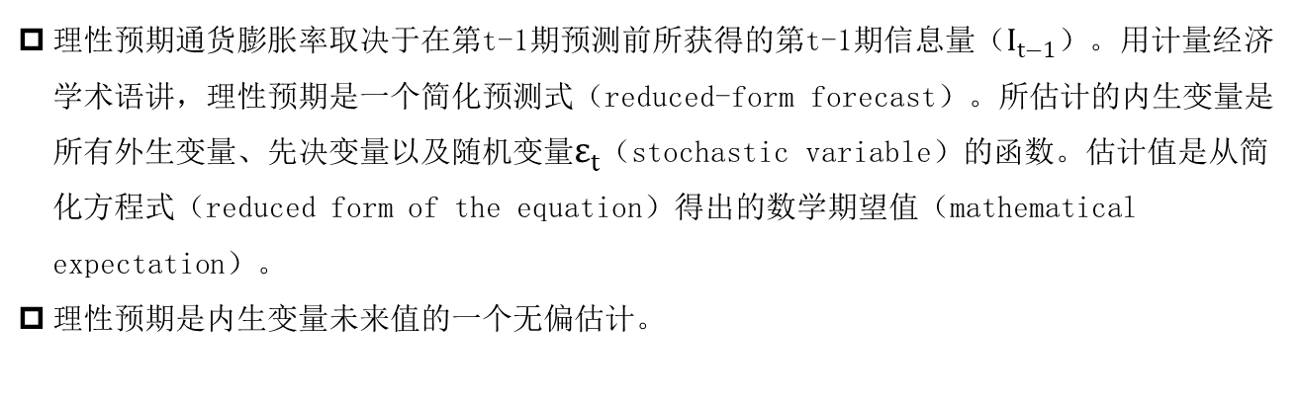
理性预期
$E（π_{t}/I_{t−1}）$=$π_{t}^{∗}$
$π_{t}$-$π_{t}^{∗}$=$π_{t}$-$E（π_{t}/I_{t−1}）$=$ε_{t}$
理性预期通货膨胀率取决于在第t-1期预测前所获得的第t-1期信息量（$I_{t−1}$）。用计量经济学术语讲，理性预期是一个简化预测式（reduced-form forecast）。所估计的内生变量是所有外生变量、先决变量以及随机变量$ε_{t}$（stochastic variable）的函数。估计值是从简化方程式（reduced form of the equation）得出的数学期望值（mathematical expectation）。
理性预期是内生变量未来值的一个无偏估计。

Slide 80
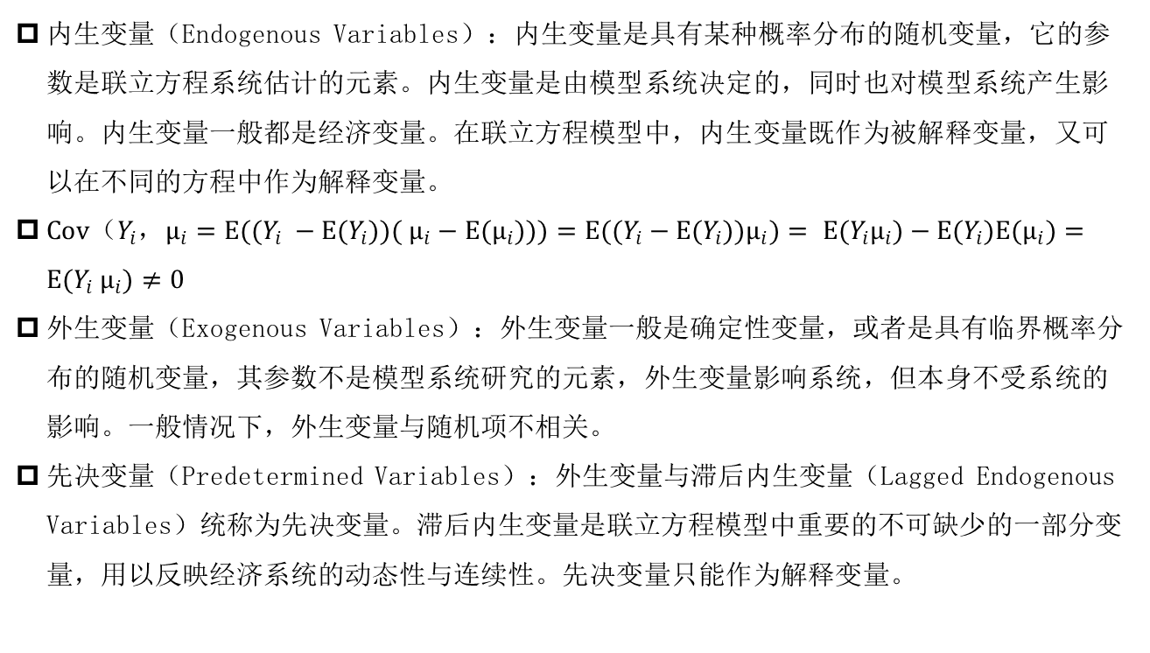
内生变量、外生变量、先决变量、结构式模型、简化式方程
内生变量（Endogenous Variables）：内生变量是具有某种概率分布的随机变量，它的参数是联立方程系统估计的元素。内生变量是由模型系统决定的，同时也对模型系统产生影响。内生变量一般都是经济变量。在联立方程模型中，内生变量既作为被解释变量，又可以在不同的方程中作为解释变量。
$Cov（Y_{i}，μ_{i}=E((Y_{i} −E(Y_{i}))( μ_{i}−E(μ_{i})))=E((Y_{i}−E(Y_{i}))μ_{i})= E(Y_{i}μ_{i})−E(Y_{i})E(μ_{i})=E(Y_{i} μ_{i})≠0$
外生变量（Exogenous Variables）：外生变量一般是确定性变量，或者是具有临界概率分布的随机变量，其参数不是模型系统研究的元素，外生变量影响系统，但本身不受系统的影响。一般情况下，外生变量与随机项不相关。
先决变量（Predetermined Variables）：外生变量与滞后内生变量（Lagged Endogenous Variables）统称为先决变量。滞后内生变量是联立方程模型中重要的不可缺少的一部分变量，用以反映经济系统的动态性与连续性。先决变量只能作为解释变量。

Slide 81
内生变量、外生变量、先决变量、结构式模型、简化式方程
结构式模型（Structural Equations）：根据经济理论和行为规律建立的描述经济变量之间直接结构关系的计量经济学方程系统称为结构式模型。结构式模型中的每一个方程都是结构方程（Structural Equations）。各个结构方程的参数被称为结构参数（Structural Parameters or Coefficients）。将一个内生变量表示为其它内生变量、先决变量和随机误差项的函数形式，被称为结构方程的正规形式。
简化式方程（Reduced-Form Equations）：用所有先决变量作为每个内生变量的解释变量，所形成的模型称为简化式模型。简化式模型并不反映经济系统中变量之间的直接关系，并不是经济系统的客观描述。由于简化式模型中作为解释变量的变量中没有内生变量，可以采用普通最小二乘法估计每个方程的参数，所以它在联立方程模型研究中具有重要的作用。简化式模型中每个方程称为简化式方程（Reduced-Form Equations），方程的参数称为简化式参数（Reduced-Form Coefficients）。

Slide 82
货币学派对菲利普斯曲线的修正和理论发展
弗里德曼所代表的货币学派提出了自然失业率的假定，对菲利普斯曲线提出挑战，弗里德曼认为从长远看失业率终归会会到自然失业率，因此从长期来看，在自然失业率下菲利普斯曲线是条直线。
1968年，费尔普斯(Edmund.S. Phelps)对菲利普斯曲线提出挑战。费尔普斯从微观个体可能的实际行为出发，融会了理性预期对经济政策做出的反应。他认为，个人会预测政府宏观调控的目的，进而反向应对。人是理性人，预期是理性预期，从长期来看，提高通货膨胀率并不能解决失业问题。也就是说，失业率与货币政策无关，菲利普斯曲线就是一根笔直的直线。

Slide 83
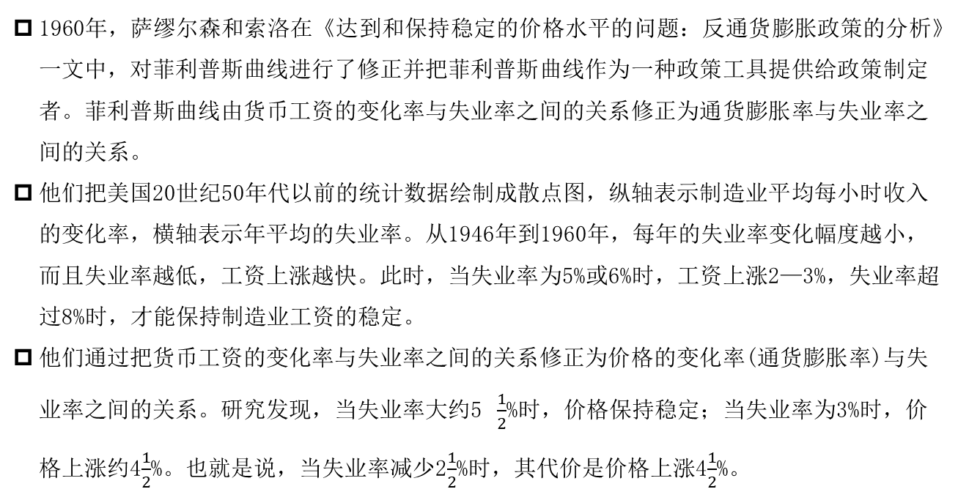
货币学派对菲利普斯曲线的修正和理论发展
1960年，萨缪尔森和索洛在《达到和保持稳定的价格水平的问题：反通货膨胀政策的分析》一文中，对菲利普斯曲线进行了修正并把菲利普斯曲线作为一种政策工具提供给政策制定者。菲利普斯曲线由货币工资的变化率与失业率之间的关系修正为通货膨胀率与失业率之间的关系。
他们把美国20世纪50年代以前的统计数据绘制成散点图，纵轴表示制造业平均每小时收入的变化率，横轴表示年平均的失业率。从1946年到1960年，每年的失业率变化幅度越小，而且失业率越低，工资上涨越快。此时，当失业率为5%或6%时，工资上涨2—3%，失业率超过8%时，才能保持制造业工资的稳定。
他们通过把货币工资的变化率与失业率之间的关系修正为价格的变化率(通货膨胀率)与失业率之间的关系。研究发现，当失业率大约5 $\frac{1}{2}$%时，价格保持稳定；当失业率为3%时，价格上涨约4$\frac{1}{2}$%。也就是说，当失业率减少2$\frac{1}{2}$%时，其代价是价格上涨4$\frac{1}{2}$%。

Slide 84
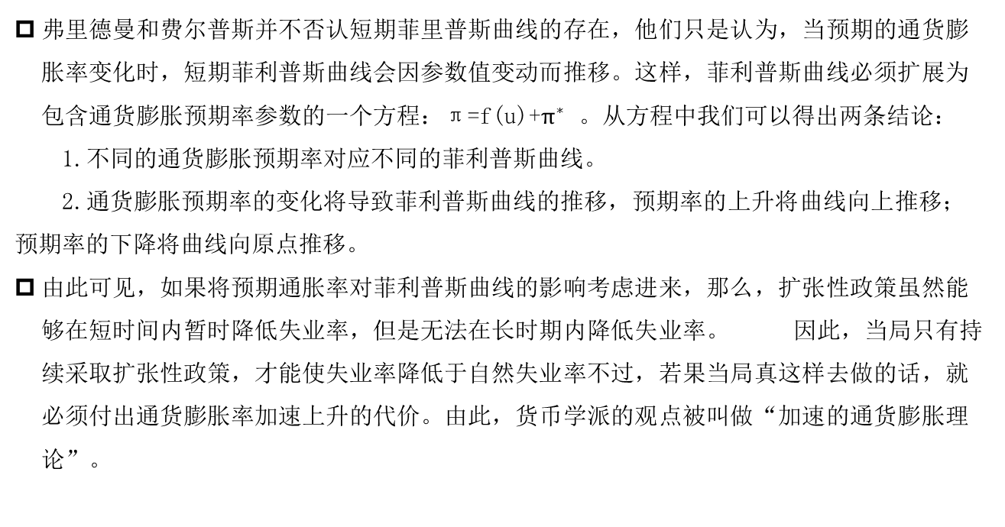
货币学派对菲利普斯曲线的修正和理论发展
弗里德曼和费尔普斯并不否认短期菲里普斯曲线的存在，他们只是认为，当预期的通货膨胀率变化时，短期菲利普斯曲线会因参数值变动而推移。这样，菲利普斯曲线必须扩展为包含通货膨胀预期率参数的一个方程：π=f(u)+$π^{∗}$ 。从方程中我们可以得出两条结论：
1.不同的通货膨胀预期率对应不同的菲利普斯曲线。
2.通货膨胀预期率的变化将导致菲利普斯曲线的推移，预期率的上升将曲线向上推移；预期率的下降将曲线向原点推移。
由此可见，如果将预期通胀率对菲利普斯曲线的影响考虑进来，那么，扩张性政策虽然能够在短时间内暂时降低失业率，但是无法在长时期内降低失业率。 因此，当局只有持续采取扩张性政策，才能使失业率降低于自然失业率不过，若果当局真这样去做的话，就必须付出通货膨胀率加速上升的代价。由此，货币学派的观点被叫做“加速的通货膨胀理论”。

Slide 85
弗里德曼和费尔普斯菲利普斯曲线
π
LRPC
Short run
Phillips curves
π^{e}=π₁
U
U₁
U*
π^{e}=0
Natural Rate of Unemployment
or NAIRU

Slide 86
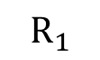
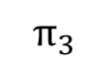
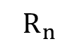
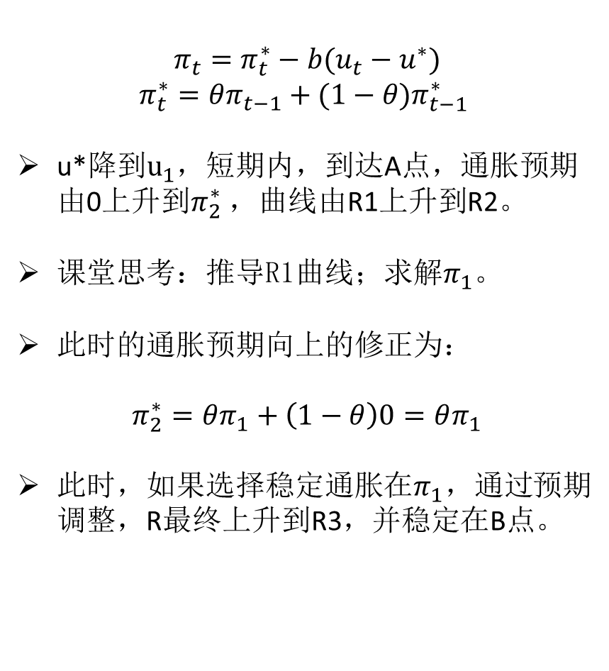
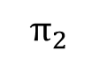
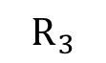

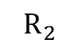
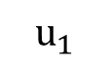
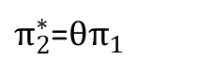
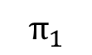
加速的通货膨胀理论的模型化
π
$$R_{n}$$
$$π_{t}=π_{t}^{∗}−b(u_{t}−u^{∗})$$
$$π_{t}^{∗}=θπ_{t−1}+(1−θ)π_{t−1}^{∗}$$
u*降到$u_{1}$，短期内，到达A点，通胀预期由0上升到$π_{2}^{∗}$，曲线由R1上升到R2。
课堂思考：推导R1曲线；求解$π_{1}$。
此时的通胀预期向上的修正为：
$$π_{2}^{∗}=θπ_{1}+\left(1−θ\right)0=θπ_{1}$$
此时，如果选择稳定通胀在$π_{1}，通过$预期调整，R最终上升到R3，并稳定在B点。
$$R_{3}$$
$$π_{3}$$
$$R_{2}$$
C
D
$$π_{2}$$
$$R_{1}$$
$$π_{1}$$
A
B
$π_{2}^{∗}$=$θπ_{1}$
$$u_{1}$$
$$u^{∗}$$
u

Slide 87
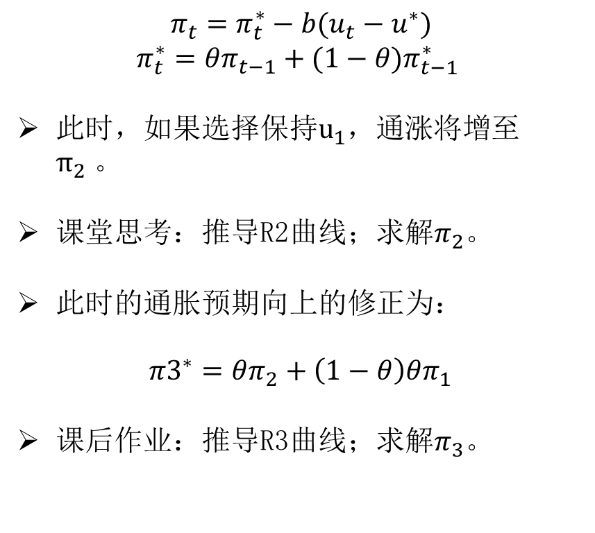
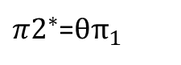
加速的通货膨胀理论的模型化
π
$$R_{n}$$
$$π_{t}=π_{t}^{∗}−b(u_{t}−u^{∗})$$
$$π_{t}^{∗}=θπ_{t−1}+(1−θ)π_{t−1}^{∗}$$
此时，如果选择保持$u_{1}$，通涨将增至$π_{2} 。$
课堂思考：推导R2曲线；求解$π_{2}$。
此时的通胀预期向上的修正为：
$${π3}^{∗}=θπ_{2}+\left(1−θ\right)θπ_{1}$$
课后作业：推导R3曲线；求解$π_{3}$。
$$R_{3}$$
$$π_{3}$$
$$R_{2}$$
C
D
$$π_{2}$$
$$R_{1}$$
$$π_{1}$$
A
B
${π2}^{∗}$=$θπ_{1}$
$$u_{1}$$
$$u^{∗}$$
u

Slide 88
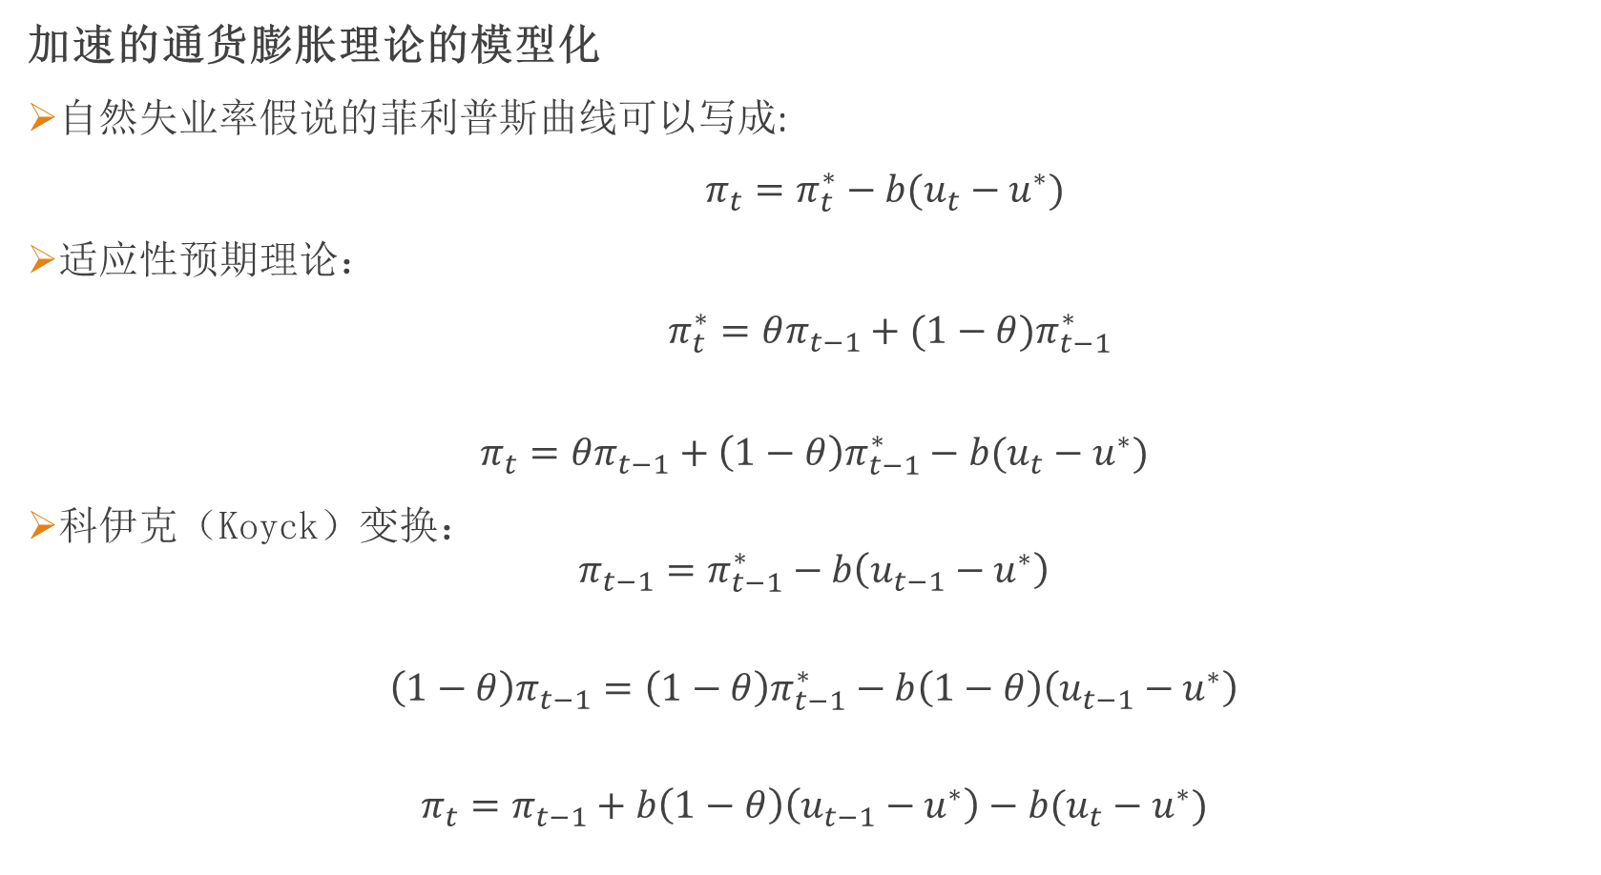
加速的通货膨胀理论的模型化
自然失业率假说的菲利普斯曲线可以写成:
$π_{t}=π_{t}^{∗}−b(u_{t}−u^{∗})$
适应性预期理论：
$π_{t}^{∗}=θπ_{t−1}+(1−θ)π_{t−1}^{∗}$
$$π_{t}=θπ_{t−1}+\left(1−θ\right)π_{t−1}^{∗}−b(u_{t}−u^{∗})$$
科伊克（Koyck）变换：
$$π_{t−1}=π_{t−1}^{∗}−b\left(u_{t−1}−u^{∗}\right)$$
$$\left(1−θ\right)π_{t−1}=\left(1−θ\right)π_{t−1}^{∗}−b\left(1−θ\right)\left(u_{t−1}−u^{∗}\right)$$
$$π_{t}=π_{t−1}+b\left(1−θ\right)\left(u_{t−1}−u^{∗}\right)−b(u_{t}−u^{∗})$$

Slide 89
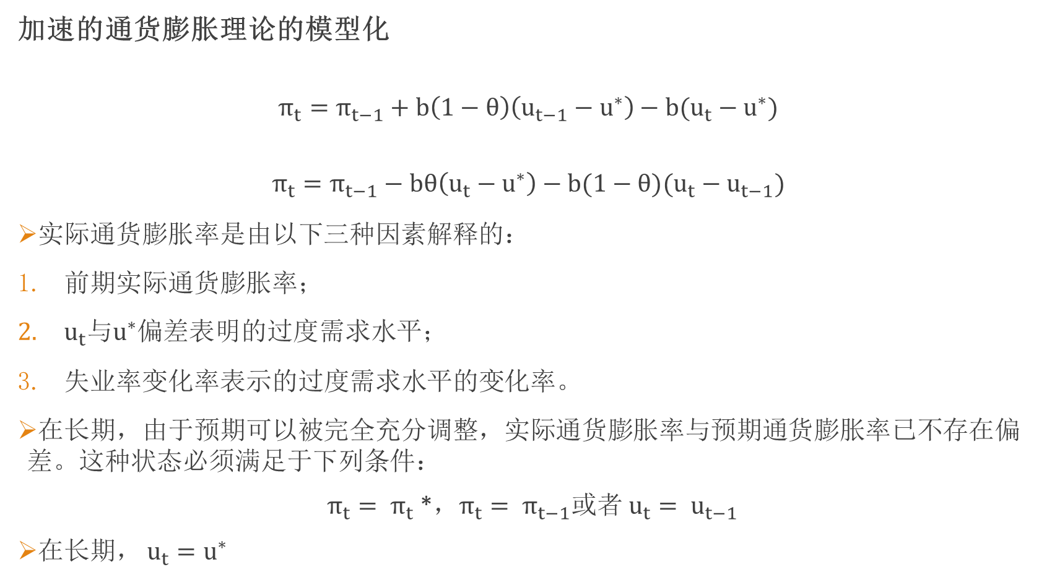
加速的通货膨胀理论的模型化
$$π_{t}=π_{t−1}+b\left(1−θ\right)\left(u_{t−1}−u^{∗}\right)−b(u_{t}−u^{∗})$$
$$π_{t}=π_{t−1}−bθ\left(u_{t}−u^{∗}\right)−b(1−θ)(u_{t}−u_{t−1})$$
实际通货膨胀率是由以下三种因素解释的：
前期实际通货膨胀率；
$u_{t}$与$u^{∗}$偏差表明的过度需求水平；
失业率变化率表示的过度需求水平的变化率。
在长期，由于预期可以被完全充分调整，实际通货膨胀率与预期通货膨胀率已不存在偏差。这种状态必须满足于下列条件：
$π_{t}= π_{t}$ *，$π_{t}= π_{t−1}$或者$u_{t}= u_{t−1}$
在长期， $u_{t}=u^{∗}$

Slide 90
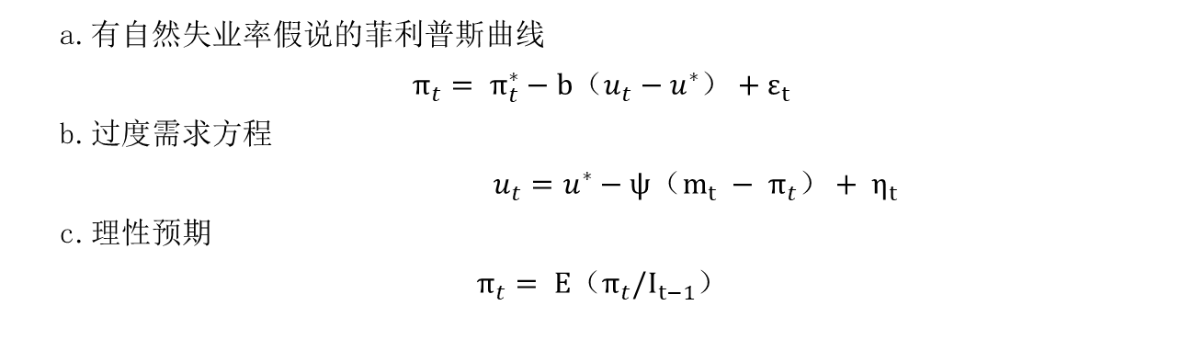
理性预期学派与菲利普斯曲线
a.有自然失业率假说的菲利普斯曲线
$π_{t}= π_{t}^{∗}−b（u_{t}−u^{∗}）+ε_{t}$
b.过度需求方程
$u_{t}=u^{∗}−ψ（m_{t} − π_{t}）+ η_{t}$
c.理性预期
$π_{t}= E（π_{t}/I_{t−1}）$
$$π_{1}=\frac{π_{1}^{∗}+bψm_{t}+ε_{t}−bη_{t}}{1+bψ}$$

Slide 91
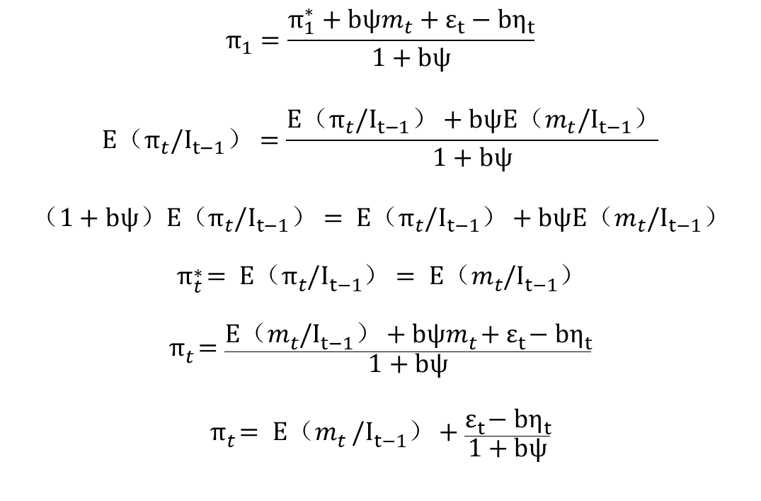
理性预期学派与菲利普斯曲线
$$π_{1}=\frac{π_{1}^{∗}+bψm_{t}+ε_{t}−bη_{t}}{1+bψ}$$
$$E（π_{t}/I_{t−1}）=\frac{E（π_{t}/I_{t−1}）+bψE（m_{t}/I_{t−1}）}{1+bψ}$$
$$（1+bψ）E（π_{t}/I_{t−1}）= E（π_{t}/I_{t−1}）+bψE（m_{t}/I_{t−1}）$$
$$π_{t}^{∗}= E（π_{t}/I_{t−1}）= E（m_{t}/I_{t−1}）$$
$$π_{t}=\frac{E（m_{t}/I_{t−1}）+bψm_{t}+ε_{t}−bη_{t}}{1+bψ}$$
$$π_{t}= E（m_{t} /I_{t−1}）+\frac{ε_{t}−bη_{t}}{1+bψ}$$

Slide 92
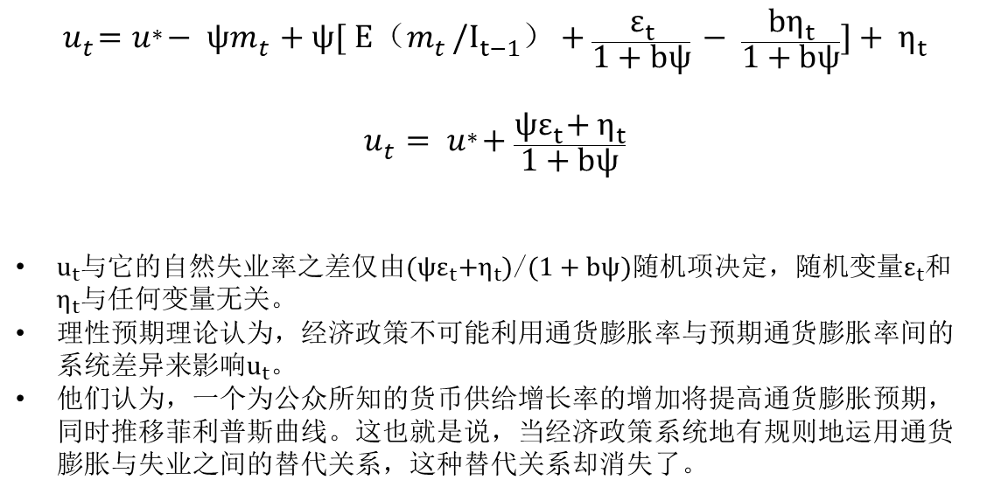
理性预期学派与菲利普斯曲线
$$u_{t}=u^{∗}− ψm_{t} +ψ[ E（m_{t} /I_{t−1}）+\frac{ε_{t}}{1+bψ} − \frac{bη_{t}}{1+bψ}]+ η_{t}$$
$$u_{t} = u^{∗}+\frac{{ψε}_{t}+η_{t}}{1+bψ}$$
$u_{t}$与它的自然失业率之差仅由${(ψε}_{t}+η_{t})$/$(1+bψ)$随机项决定，随机变量$ε_{t}$和$η_{t}$与任何变量无关。
理性预期理论认为，经济政策不可能利用通货膨胀率与预期通货膨胀率间的系统差异来影响$u_{t}$。
他们认为，一个为公众所知的货币供给增长率的增加将提高通货膨胀预期，同时推移菲利普斯曲线。这也就是说，当经济政策系统地有规则地运用通货膨胀与失业之间的替代关系，这种替代关系却消失了。

Slide 93
理性预期学派与货币主义学派的差异
货币主义学派和理性预期学派的主要差别在于，前者依赖短期和长期菲利浦斯曲线之间的区别，并认为货币供给增长率的变化即使被充分预知，在短期中也是非中性的。只要预期调整过程没有终止，失业率和产量就会偏离它们的“自然”水准。
而后者则认为，被正确预知的货币供给增长率的变化甚至会在短期中也是中性的，货币供给增长率的变化可分解为有规则的部分(被行为人正确预期的部分)和未预期到的“意外”部分，有规则部分的变化同时提高预期通货膨胀率和真实通货膨胀率，它不会影响实际变量，而货币政策的实际效应是由货币供给中未能预测到的部分引起的，因此不能被有规则的经济政策利用。

Slide 94
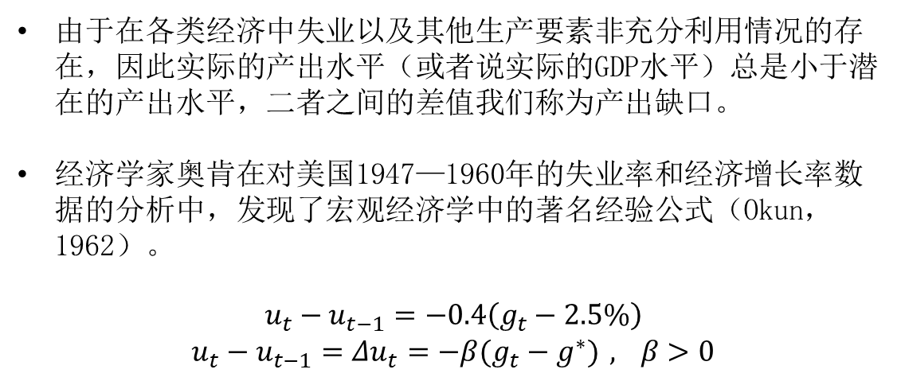
奥肯法则
由于在各类经济中失业以及其他生产要素非充分利用情况的存在，因此实际的产出水平（或者说实际的GDP水平）总是小于潜在的产出水平，二者之间的差值我们称为产出缺口。
经济学家奥肯在对美国1947—1960年的失业率和经济增长率数据的分析中，发现了宏观经济学中的著名经验公式（Okun，1962）。
$$u_{t}−u_{t−1}=−0.4\left(g_{t}−2.5\%\right)$$
$u_{t}−u_{t−1}=Δu_{t}=−β(g_{t}−g^{∗}) , β>0$

Slide 95
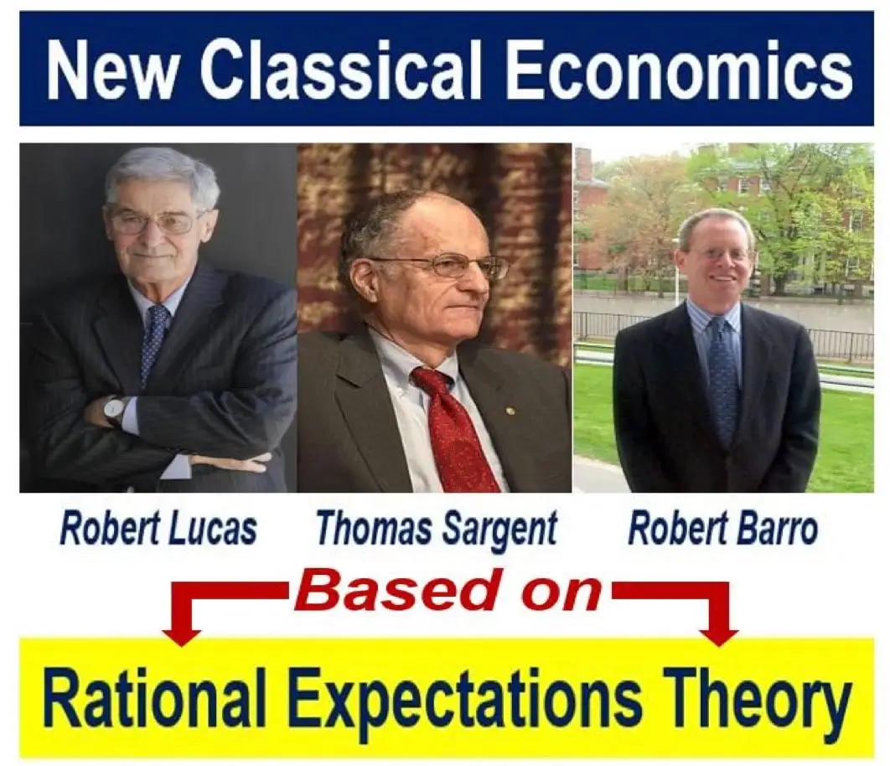
理性预期学派与菲利普斯曲线
“由于预期是关于对未来事件的预测，
因而它在本质上就如同有关经济理论的预测一样。”
(J.F.Muth，1961)
Lucas，1972，1973；Sargent，1973，1976；
Sargent和Wallace，1973，1975，1976；Barro，1976。
“如果以一种合适的方法得到的对某一变量的预期与
经济理论所讲的这个变量的实际决定一致的话，预期就
可以说是合理的。”（Sargent和Wallace，1973）
“All agents inside the model, the
econometrician, and God share the same model.”
（Thomas Sargent，2005）

Slide 96
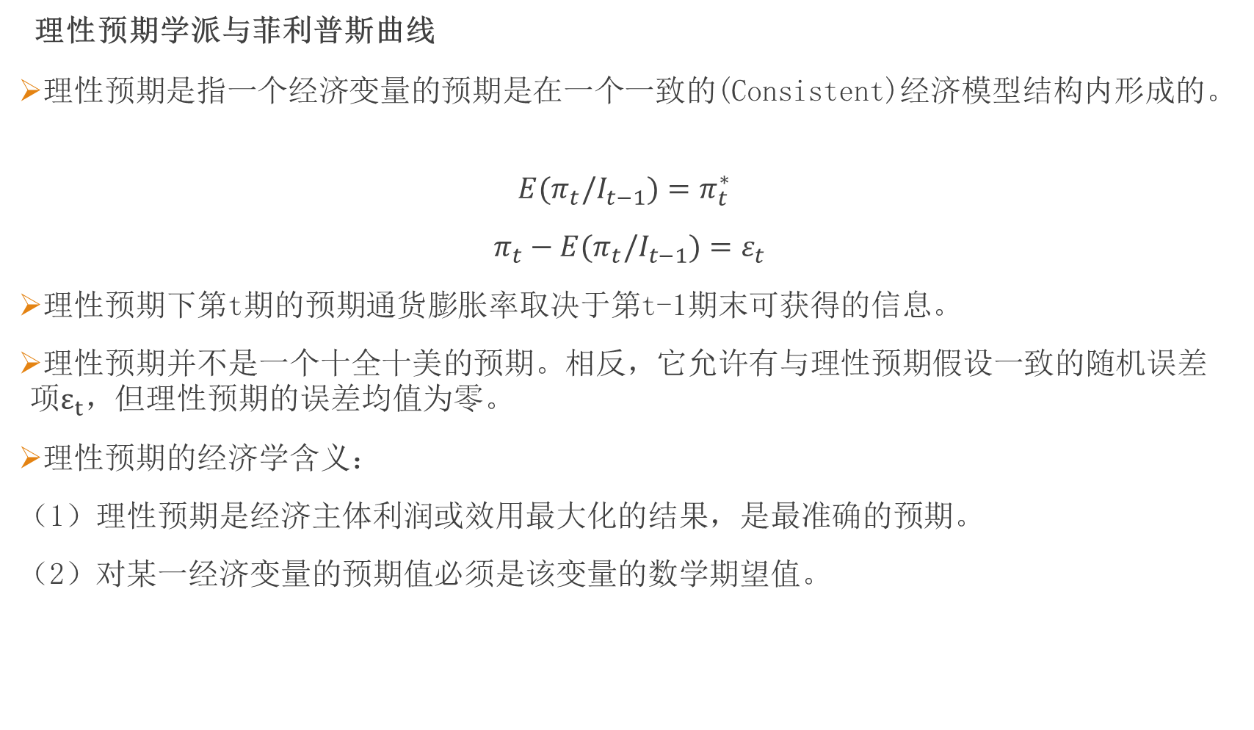
理性预期学派与菲利普斯曲线
理性预期是指一个经济变量的预期是在一个一致的(Consistent)经济模型结构内形成的。
$$E(π_{t}/I_{t−1})=π_{t}^{∗}$$
$π_{t}−E(π_{t}/I_{t−1})=ε_{t}$
理性预期下第t期的预期通货膨胀率取决于第t-1期末可获得的信息。
理性预期并不是一个十全十美的预期。相反，它允许有与理性预期假设一致的随机误差项$ε_{t}，$但理性预期的误差均值为零。
理性预期的经济学含义：
（1）理性预期是经济主体利润或效用最大化的结果，是最准确的预期。
（2）对某一经济变量的预期值必须是该变量的数学期望值。

Slide 97

“卢卡斯批判”(Lucas critique）
理性预期理论认为，经济政策不可能利用通货膨胀率与预期通货膨胀率间的系统差异来影响失业率。
卢卡斯用理性预期来反对使用就业政策。卢卡斯认为人们会考虑政府行为并采取行动来抵消政府的任何举措。
一个为公众所知的货币供给增长率的增加将提高通货膨胀预期，同时推移菲利普斯曲线。
当经济政策系统地有规则地运用通货膨胀与失业之间的替代关系，这种替代关系却消失了。
Robert Emerson Lucas，Jr （１９３７—２０２３）

Slide 98

“卢卡斯批判”(Lucas critique）
理性预期的结果将是一个充分就业的“天堂”。
古典经济学派、凯恩斯学派和理性预期学派的区别和联系。
适应性预期的核心假设是：一个固定不变的自回归过程可以完全捕捉所有时期的通胀预期形成机制。
理性预期学派认为，即使在短期内，人们对未来通胀率的预期形成机制也不可能一成不变，政策的变化一定会反映在预期形成机制中。

Slide 99
“卢卡斯批判”(Lucas critique）
经济规律A
政府政策
经济规律B
经济个体的行动
假设存在这样的预期（经济规律A）：通货膨胀使家庭产生工资增加，生活得到改善的错觉，因而增加消费。
当政府为发展经济而制造通货膨胀时，如果家庭了解这个经济规律，知道政府想让其产生错觉的意图，因此为防备物价上涨而减少消费。
这样，就会产生另一个即使通货膨胀，消费也不增加的经济规律B。
可见，任何政策都是政府与私人部门之间的博奕。

Slide 100

“卢卡斯批判”(Lucas critique）
弗里德曼认为，在短期内，货币的扩张是可以在一定程度上增加就业的，因为人们的预期还赶不上通胀的变动。但是在长期，人们的预期通胀和真实通胀一致后，货币扩张带来的就业增加效应就会消失。
卢卡斯的理性预期观点认为人们会根据他所能搜集到的各种信息来及时对预期进行调整。由于人们的预期调整是迅速的，所以这种替代关系即使在短期也不存在。
Expectations and the neutrality of money（Lucas,1972）：被预期到的政策所产生的名义效应不会促进供给的增加，只有那些“意外”的政策才会产生真正效果。
Econometric policy evaluation: a critique（Lucas,1976）：在理性预期下，任何政策变动都会导致计量经济模型的结构发生根本性的变化，因而基于计量模型的经济政策是无效的。

Slide 101

传统的通货膨胀动态理论
费尔普斯（Phelps，1967）和弗里德曼（Friedman，1968）为代表的“附加预期的菲利普斯曲线”。
完全后视行为的通货膨胀动态机制：
$$π_{t}=π^{e}+βy_{t}$$
$π^{e}$=$π_{t−1}^{e}$=$π_{t−1}$
$π_{t}=π_{t−1}+$β$y_{t}$
$$π_{t}=α\left(L\right)π_{t−1}+βy_{t}$$
$α(L)$=$α_{1}$+$α_{2} L$+$α_{3} L^{2}$…+$α_{p} L^{p−1}$，$\sum_{j=1}^{p}{α_{j}}=1$
这些模型井非完全从微观经济层面推导得出，各变量之间动态关系的设立也存在相对的任意性，如滞后算子多项式中的滞后期数的设立并不具有很强的经济理论依据。

Slide 102

现代通胀动态机制与传统模型的区别
现代短期通货膨胀动态机制理论的基本框架可以从Fischer（1977），Taylor（1979, 1980）和Calvo（1983）的交错契约模型推导而出，也可以从Rotemberg（1982）的二次型价格调整模型获得。
经典的Calvo（1983）交错契约理论
假定在任一给定期间内，公司和企业会改变其价格水平的概率为（1 $−$θ），其中0＜θ＜1。这样，如果以$p_{t}$表示t期的总体物价水平（取自然对数），该价格即由前一期的总体价格水平与t期所有公司新制定的价格水平（以$p_{t}^{∗}$表示）加权求和决定，即：
$p_{t}= {θp}_{t−1}+(1−θ)p_{t}^{∗}$
在Calvo（1983）的原始模型中，所有公司在定价过程中都被假设为只具有前视行为，新制定的价格水平完全取决于公司对未来总体经济运行状况（总产出缺口及通胀率的折现求和）的理性预期，即：
$p_{t}^{∗}{=(1−θβ)\sum_{T=t}^{∞}{(θβ)}}^{T−t}E_{t}[\sum_{j=t+1}^{T}{π_{j}}+ξy_{t}+ε_{t}]$

Slide 103

现代通胀动态机制与传统模型的区别
$π_{t}=E_{t} π_{t+1}+α_{y} y_{t}+η_{t}$
$α_{y}={\left(1−θβ\right)}^{2}ξ/θβ$
$η_{t}=[{\left(1−θβ\right)}^{2}/θβ ] ε_{t}$
$π_{t−1}=E_{t−1} π_{t}+α_{y} y_{t−1}$
$E_{t} π_{t+1}= π_{t+1} {−e}_{t+1 }E_{t−1} π_{t}= π_{t} {−e}_{t}$
$∆π_{t}{=−α}_{y} y_{t−1}+e_{t}$
基于微观基础的新的通胀率动态机制暗示当期通胀率的变化与滞后期而非当期的总产出缺口之间存在负的线性关系。

Slide 104

新凯恩斯通胀动态模型
假设对无穷期以后的通胀率预期和随机扰动项的影响暂时忽略，将模型向前循环迭代可以得到：
$π_{t}=α_{y}\sum_{j=0}^{∞}{E_{t}}y_{t+j}$
现代短期通胀率动态理论暗示当期通货膨胀完全由对未来的总产出缺口的预期决定，而与滞后期的通胀率没有依存关系。
新凯恩斯通胀动态模型
假定在任一给定期间内，企业会改变其价格的概率为（1 $−$θ）。当企业改变价格时，会考虑到新设定的价格将被锁定一段时间。
假设企业选择对数价格$z_{t}$，最小化损失方程：
$$L\left(z_{t}\right)=\sum_{k=0}^{∞}{{\left(θβ\right)}^{k}E_{t}{\left(z_{t}−p_{t+k}^{∗}\right)}^{2}}$$

Slide 105

新凯恩斯通胀动态模型
最优重定价格：
$L^{′}\left(z_{t}\right)=2\sum_{k=0}^{∞}{{\left(θβ\right)}^{k}E_{t}}$ $\left(z_{t}−p_{t+k}^{∗}\right)=0$
$\left[\sum_{k=0}^{∞}{{\left(θβ\right)}^{k}}\right]z_{t}=\sum_{k=0}^{∞}{{\left(θβ\right)}^{k}E_{t}p_{t+k}^{∗}}$
$\sum_{k=0}^{∞}{{\left(θβ\right)}^{k}=\frac{1}{1−θβ}}$
$\frac{z_{t}}{1−θβ}=\sum_{k=0}^{∞}{{\left(θβ\right)}^{k}E_{t}p_{t+k}^{∗}}$
在有价格粘性的情况下，企业的最优价格设定方案是，将价格设定为在没有价格粘性的情况下，企业的最优价格的加权平均：
$$z_{t}=(1−θβ)\sum_{k=0}^{∞}{{\left(θβ\right)}^{k}E_{t}p_{t+k}^{∗}}$$

Slide 106

新凯恩斯通胀动态模型
假定无价格粘性的最优价格为成本加成与边际成本之和：
$p_{t}^{∗}=μ+mc_{t}$
$z_{t}=\left(1−θβ\right)\sum_{k=0}^{∞}{{\left(θβ\right)}^{k}E_{t}\left(μ+mc_{t+k}\right)}$
推导新凯恩斯菲利普斯曲线
总价格水平：如果以$p_{t}$表示t期的总体物价水平（取自然对数），该价格即由前一期的总体价格水平（ $p_{t−1}$）与t期所有公司新制定的价格水平（ $z_{t}$）加权求和决定。
$p_{t}=θp_{t−1}+\left(1−θ\right)z_{t}$
$z_{t}=\frac{1}{1−θ}\left(p_{t}−θp_{t−1}\right)$ （*）

Slide 107

新凯恩斯通胀动态模型
$y_{t}=z_{t}$
$x_{t}=μ+mc_{t}$
$a=1−θβ$
$b=θβ$
$$z_{t}=\left(1−θβ\right)\sum_{k=0}^{∞}{{\left(θβ\right)}^{k}E_{t}\left(μ+mc_{t+k}\right)}$$
$z_{t}=θβE_{t}z_{t+1}+\left(1−θβ\right)\left(μ+mc_{t}\right)$（**）
（**）代入（*）：
$\frac{1}{1−θ}\left(p_{t}−θp_{t−1}\right)=\frac{θβ}{1−θ}\left(E_{t}p_{t+1}−θp_{t}\right)+\left(1−θβ\right)\left(μ+mc_{t}\right)$

Slide 108

新凯恩斯通胀动态模型
$\frac{1}{1−θ}\left(p_{t}−θp_{t−1}\right)=\frac{θβ}{1−θ}\left(E_{t}p_{t+1}−θp_{t}\right)+\left(1−θβ\right)\left(μ+mc_{t}\right)$
新凯恩斯菲利普斯曲线：
$π_{t}=βE_{t}π_{t+1}+\frac{(1−θ)(\left(1−θβ\right)}{θ}\left(μ+mc_{t}−p_{t}\right)$
定义实际边际成本（Real Marginal Cost）对其稳态值的偏离为：
$\hat{m}c_{t}^{r}=μ+mc_{t}−p_{t}$
注意：这里为简化计算，假设无价格粘性时的实际边际成本是$−μ$
$π_{t}=βE_{t}π_{t+1}+\frac{(1−θ)(\left(1−θβ\right)}{θ}\hat{m}c_{t}^{r}$
假设实际边际成本与产出缺口的关系：
$$\hat{m}c_{t}^{r}=λy_{t}$$

Slide 109

新凯恩斯通胀动态模型
实证检验中的新凯恩斯菲利普斯曲线：
$π_{t}=βE_{t}π_{t+1}+γy_{t}$
$γ=\frac{λ\left(1−θ\right)\left(1−θβ\right)}{θ}$
对$π_{t}=βE_{t}π_{t+1}+γy_{t}$进行迭代：
$$π_{t}=γ\sum_{k=0}^{∞}{β^{k}E_{t}y_{t+k}}$$
对比加速$主义的通胀率：π_{t}=π_{t−1}−bθ\left(u_{t}−u^{∗}\right)−b(1−θ)(u_{t}−u_{t−1})$
$E_{t}π_{t+1}$与$π_{t−1}$的相关性；货币政策会打破两者的相关性。
根据新凯恩斯菲利普斯曲线，如果央行宣布（同时，公众相信央行会真正执行）将会缩小正的产出缺口，那么通胀率会立即下降。

Slide 110

新凯恩斯通胀动态模型
混合的新凯恩斯菲利普斯曲线
$${π_{t}=α}_{f} E_{t} π_{t+1}+α_{b} π_{t−1}+α_{y} y_{t}$$
模型所强调的微观基础主要体现在系数$α_{f}$应该大于$α_{b}$，即理性预期在模型中占主导地位。
Gali和Gertler（1999）：利用1960—1997年美国的相关数据进行实证检验，其结果表明，衡量理性预期重要程度的系数$α_{f}$远大于度量通胀黏性程度的系数$α_{b}。$因而，这些学者认为，从1960年至今，通胀动态过程应该是符合以理性预期为主的黏性价格模型。
在经济运行过程中，可能会存在一定比例的公司采取后视行为（backward-looking）的定价机制，他们在制定价格过程中会参照过去的行业定价标准，同时考虑过去的通胀率水平用以修正其定价水平。
$$P_{t}^{B}−P_{t}=P_{t−1}^{∗}−P_{t}+π_{t−1}$$

Slide 111

新凯恩斯通胀动态模型
如果将通胀惯性滞后多阶：
$P_{t}^{B}−P_{t}=(P_{t−1}^{∗}−P_{t})+π_{t−1}+ρ^{∗}(L)∆π_{t−1}$
其中$ρ^{∗}(L)=ρ_{1}^{∗}+ρ_{2}^{∗}L+ρ_{3}^{∗} L^{2}+…+ρ_{q}^{∗} L^{q−1}$
假设有ω比例的公司采取后视行为进行定价，其价格为$P_{t}^{B}$；而剩余的(1-ω)比例的公司采用前视行为的定价机制，其水平为$P_{t}^{F}$。从而，t期由所有公司确定的新价格水平可以表示为：
$P_{t}^{∗}−P_{t}=ω\left(P_{t}^{F}−P_{t}\right)+(1−ω)(P_{t}^{B}−P_{t})$
前视行为的公司定价机制可以表示为对未来预期的总产出缺口（真实GDP与潜在GDP的自然对数差）及通胀率的折现求和：
$$P_{t}^{F}−P_{t}=(1−θβ)\sum_{T=t}^{∞}{{（θβ）}^{T−t}} E_{t}[\sum_{j=t+1}^{T}{π_{j}}+ξy_{T}]$$
$β$表示折现因子，ξ是由对数线性化过程引入的参数，$y_{t}$代表GDP缺口。

Slide 112

新凯恩斯通胀动态模型
上述公司定价机制也可以表示为：
$$P_{t}^{F}−P_{t}=θβ\sum_{T=t}^{∞}{{（θβ）}^{T−t}} E_{t}π_{T+1}+\left(1−θβ\right)\sum_{T=t}^{∞}{{（θβ）}^{T−t}}E_{t}ξy_{T}$$
$=\sum_{T=t}^{∞}{{（θβ）}^{T−t}E_{t}[}θβ π_{T+1}+(1−θβ) ξy_{T}$]
$P_{t}^{F}−P_{t}=θβE_{t}π_{t+1}+（1−θβ）ξy_{t}+θβE_{t}(P_{t+1}^{F}−P_{t+1})$
$p_{t}= {θp}_{t−1}+(1−θ)p_{t}^{∗}$
$P_{t}^{∗}−P_{t}=ω\left(P_{t}^{F}−P_{t}\right)+(1−ω)(P_{t}^{B}−P_{t})$
$P_{t}^{B}−P_{t}=(P_{t−1}^{∗}−P_{t})+π_{t−1}+ρ^{∗}(L)∆π_{t−1}$

Slide 113

新凯恩斯通胀动态模型
$$π_{t}=α_{f} E_{t} π_{t+1}+α_{b} π_{t−1} +α_{P} {（L）∆π_{t−1}+α}_{y} y_{t} +η_{t}$$
其中
$\left\{\begin{aligned}α_{f}=θβψ^{−1} \\ α_{b}=[\left(1−ω\right)−θβ\left(1−ω\right)\left(1−θ\right)P_{1}^{∗}{]ψ}^{−1} \\ α_{P} （L）=\left(1−ω\right)\left(1−θ\right)\left[ρ^{∗}（L）+θβρ^{’}（L）\right]ψ^{−1} \\ α_{y}=ω\left(1−θβ\right)\left(1−θ\right)ξψ^{−1} \\ ψ=θ+\left(1−ω\right)\left(1−θ\right)+θβ\left(1−ω\right)+θβ\left(1−ω\right)\left(1−θ\right)ρ_{1}^{∗} \\ ρ^{∗}（L）=ρ_{1}^{∗}+ ρ_{2}^{∗}L+ρ_{3}^{∗} L^{2}+ρ_{4}^{∗} L^{3} \\ ρ^{′}（L）{=ρ}_{2}^{∗}+ρ_{3}^{∗} L+ρ_{4}^{∗}L^{2}\end{aligned}\right.$

Slide 114

新凯恩斯通胀动态模型
(2)式两端减去$P_{t}$：
$P_{t}^{∗}−P_{t}=\frac{θ}{1−θ}π_{t}$（5）
向前迭代一期（3）式：
$P_{t+1}^{∗}−P_{t+1}=ω(P_{t+1}^{F}−P_{t+1})+ \left(1−ω\right)(P_{t+1}^{B}−P_{t+1})$ （6）
（5）代入（6）：
$P_{t+1}^{F}−P_{t+1} =\frac{1}{ω}[\frac{θ}{1−θ}π_{t+1}－ \left(1−ω\right)(P_{t+1}^{B}−P_{t+1})]$（7）
（5）滞后一期，两端减去$P_{t}$：
$P_{t−1}^{∗}−P_{t−1}−P_{t}=\frac{θ}{1−θ}π_{t−1}−P_{t}$
$P_{t−1}^{∗}−P_{t}=\frac{θ}{1−θ}π_{t−1}−π_{t}$ （8）

Slide 115

新凯恩斯通胀动态模型
（8）带入（4）：
$P_{t}^{B}−P_{t}=\frac{1}{1−θ}π_{t−1}+ρ^{∗}(L)∆π_{t−1}−π_{t}$ （9）
合并（7）（9）
$P_{t+1}^{F}−P_{t+1}= \frac{1}{ω}\left\{\left[\frac{θ}{1−θ}+\left(1−ω\right)\right]π_{t+1}−\left(1−ω\right)[\frac{1}{1−θ}π_{t}+ρ^{∗}（L）∆π_{t}]\right\}$ （10）
（10）带入（1）
$P_{t}^{F}−P_{t}=\frac{θβ}{ω(1−θ)}E_{t}π_{t+1}−\frac{θβ\left(1−ω\right)}{ω}[\frac{1}{1−θ}π_{t}+ρ^{∗}（L）∆π_{t}]+ （1−θβ）ξy_{t}$ （11）

Slide 116

新凯恩斯通胀动态模型
合并（3）（5）（9）（11）
$\frac{θ}{1−θ}π_{t}=\left(1−ω\right)[\frac{1}{1−θ}π_{t−1}+ρ^{∗}（L）∆π_{t−1}－π_{t}]+ ω[\frac{θβ}{ω\left(1−θ\right)}E_{t}π_{t+1}−\frac{θβ\left(1−ω\right)}{ω}\left[\frac{1}{1−θ}π_{t}+ρ^{∗}（L）∆π_{t}\right]+ （1−θβ）ξy_{t}]$ （12）
$ρ^{∗}（L）∆π_{t}=ρ_{1}^{∗}π_{t}−ρ_{1}^{∗}π_{t−1}+ρ^{′}(L)∆π_{t−1}$
$ρ^{′}（L）{=ρ}_{2}^{∗}+ρ_{3}^{∗} L+ρ_{4}^{∗}L^{2}$
整理（12）
$\left[\frac{θ}{1−θ}+\left(1−ω\right)+ θβ\left(1−ω\right)\left(\frac{1}{1−θ}+{ ρ}_{1}^{∗}\right)\right]π_{t}=\frac{θβ}{\left(1−θ\right)}E_{t}π_{t+1}+\left[\frac{1−ω}{1−θ} − θβ\left(1−ω\right){ ρ}_{1}^{∗}\right]π_{t−1}+\left(1−ω\right)\left[ρ^{∗}（L）+θβρ^{’}（L）\right]∆π_{t−1}+ω(1− θβ) ξy_{t}$ （13）

Slide 117
新凯恩斯菲利普斯曲线总结
Roberts（1995）的研究具有分水岭意义，首次将Taylor（1980）、Rotemberg（1982）和Calvo（1983）的不同微观定价机制统一推导为宏观表现形式一致的模型框架，并命名为新凯恩斯菲利普斯曲线，以区别于传统菲利普斯曲线。
此后，Fuhrer and Moore（1995）、Gali and Gertler（1999）、Christiano 等人（2005）、Gali等人（2005）对新凯恩斯菲利普斯曲线模型的具体表现形式以及实际拟合效果等进行了深入研究。
尽管这些研究的侧重点、分析角度以及研究方法各有不同，但是却达成了一个广泛共识：基于微观基础的新凯恩斯菲利普斯曲线模型是现代货币政策分析框架的重要组成部分，模型中刻画前视行为与后视行为权重的系数大小对分析货币政策的效应起着关键性的作用。
以理性预期方法度量通胀预期 VS 利用调查数据度量通胀预期。
经验矛盾：对抗高通胀付出巨大代价。

Slide 118
Books Recommended
Inflation, Unemployment, and Monetary Policy, Robert M. Solow and John B. Taylor, The MIT Press Cambridge:
The papers presented by Robert Solow and John Taylor at the first Alvin Hansen Symposium on Public Policy address the practical dilemma currently confronting American monetary policy--The connection between price inflation and real economic activity.
N. Gregory Mankiw: Given that money does not affect unemployment in the long run, what inflation rate should the Fed be aiming for?

Slide 119
Books Recommended
If zero inflation is the right long-term target, why do we have ongoing inflation?
Time inconsistency
Long-term inflation may be attributable to one of the most dangerous of human characteristics—wishful thinking.
One way to avoid wishful thinking is to adopt a policy rule, which (once adopted) precludes thinking of any sort.
A well-chosen policy rule would likely improve macroeconomic performance, but we should not expect miracles.

Slide 120
Books Recommended
Monetary Inflation Targeting: Lessons from the International Experience Ben S. Bernanke, Thomas Laubach, Frederic S. Mishkin, & Adam S. Posen
How should governments and central banks use monetary policy to create a healthy economy? Traditionally, policymakers have used such strategies as controlling the growth of the money supply or pegging the exchange rate to a stable currency.
A promising new approach has emerged: publicly announcing and pursuing specific targets for the rate of inflation.

Slide 121
Books Recommended
The authors argue that the simplicity and openness of inflation targeting make it far easier for the public to understand the intent and effects of monetary policy.
This strategy also increases policymakers' accountability for inflation performance and can accommodate flexible, even "discretionary," monetary policy actions without sacrificing central banks' credibility.

Slide 122
Books Recommended
This book is the first in-depth study of inflation targeting. Combining penetrating theoretical analysis with detailed empirical studies of countries where inflation targeting has been adopted, the authors show that the strategy has clear advantages over traditional policies.
The authors warn, however, that the success of inflation targeting depends on operational details, such as how the targets are defined and when they are announced. They also show that inflation targeting is not a panacea that can make inflation perfectly predictable or reduce it without economic costs.

Slide 123
Books Recommended
Monetary Policy, Inflation, and the Business Cycle, Jordi Galí, CREI and UPF, 2007
The efforts of many researchers to understand the relationship between monetary policy, inflation and the business cycle has led to the development of a framework-the so called New Keynesian model-that is widely used for monetary policy analysis.
The book offers an introduction to that basic framework and a discussion of its policy implications.

